Slide 1
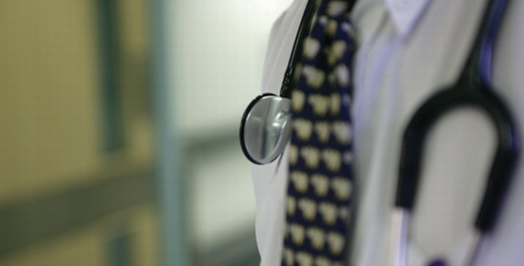
أخلاقيات التعلم على المرضى والإذن الطبي

Slide 2
الأهداف
التعرف على حاجتنا للتعلم على المرضى و أماكن التعلم
التعرف على البدائل المتوفرة للتعلم و حكم استخدامها
التعرف على فوائد التعلم على المرضى وإشكالاتها
التعرف على الإذن الطبي, أحكامه, وشروطه

Slide 3
مدخل
قال الإمام الشافعي :
  (صنفان لا غنى للناس عنهما العلماء لأديانهم والأطباء لأبدانهم)
ولذلك يجب علينا تناقل وتعلم العلوم الذي هي من مصالح الإنسان عامة

Slide 4
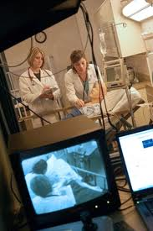
حاجتنا للتعلم على المرضى
يرتكز التعليم الطبي ، بعد إنهاء مرحلة العلوم الأساسية، على التعليم السريري العملي الذي يستند استنادا كبيرا إلى التعلم على المرضى أو التعلم منهم
قال الإمام النووي:
  (وأما العلوم العقلية فمنها ما هو فرض كفاية كالطب والحساب المحتاج إليه)

Slide 5
حاجتنا للتعلم على المرضى
وإذا كان تعلم الطب والطبابة من فروض الكفايات التي لا بد أن يتصدى لها فئة من أبناء المسلمين ، ويأثم المسلمون جميعا إذا لم يقم أحد بهذا الواجب ، وإذا كان هذا الواجب لا يتم إلا بالتعلم على المرضى فالقاعدة الشرعية تقول
"ما لا يتم الواجب إلا به فهو واجب"
  ومن هنا أصبح التعلم على الحالات المرضية واجبا شرعيا كإتمام واجب تعلم الطب والطبابة والتداوي
  ولا يتصور إطلاقا أن يتخرج طالب من كلية الطب أو كليات العلوم الطبية في أي تخصص طبي ، لا يتصور أن ينهي متطلبات تعليمه وتدريبه إلا وقد عاين المرضى وتابعهم وفحصهم ودرس حالاتهم المرضية بالقدر الذي يحتاجه من المرحلة التي هو فيها

Slide 6
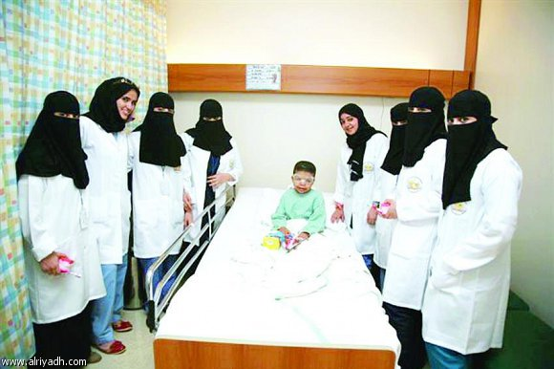
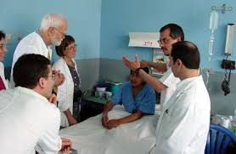
أين يتم التعلم على المرضى ؟
يتم التعلم على المرضى في مواقع كثيرة، منها:
  أجنحة التنويم

Slide 7
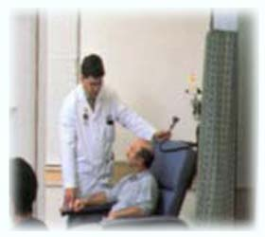
أين يتم التعلم على المرضى ؟
يتم التعلم على المرضى في مواقع كثيرة، منها:
  أجنحة التنويم
  العيادات

Slide 8
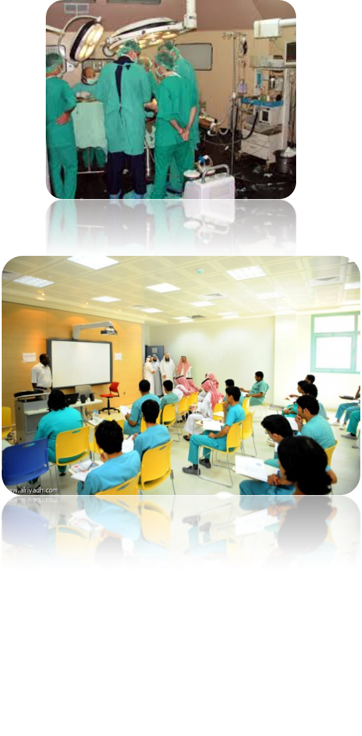
أين يتم التعلم على المرضى ؟
يتم التعلم على المرضى في مواقع كثيرة، منها:
  أجنحة التنويم
  العيادات
  الإسعاف والطوارئ

Slide 9
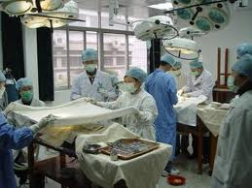
أين يتم التعلم على المرضى ؟
يتم التعلم على المرضى في مواقع كثيرة، منها:
  أجنحة التنويم
  العيادات
  الإسعاف والطوارئ
  غرف العمليات و غرف الولادة

Slide 10
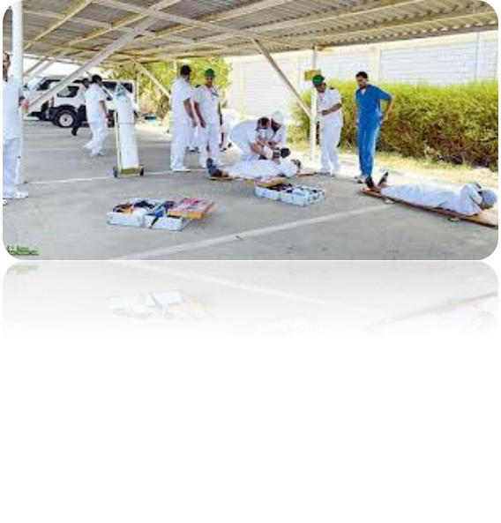
أين يتم التعلم على المرضى ؟
يتم التعلم على المرضى في مواقع كثيرة، منها:
  أجنحة التنويم
  العيادات
  الإسعاف والطوارئ
  غرف العمليات و غرف الولادة
  أماكن عمل الإجراءات الطبية
  تدريب المحاكاة

Slide 11
أين يتم التعلم على المرضى ؟
يتم التعلم على المرضى في مواقع كثيرة، منها:
  أجنحة التنويم
  العيادات
  الإسعاف والطوارئ
  غرف العمليات و غرف الولادة
  أماكن عمل الإجراءات الطبية
  تدريب المحاكاة
  قاعات الدراسة

Slide 12

هل هناك بدائل للتعلم على المرضى؟

Slide 13
هل هناك بدائل للتعلم على المرضى؟
بدأ مؤخراً التفكير في إيجاد بدائل للتعلم على المرضى نظراً للإشكالات الكثيرة المتعلقة بالتعلم المباشر على المرضى ، خاصة ما يتعلق منها بالفحص السريري
ومع حصول كثير من الإيجابيات نتيجة للتعلم والتعليم بهذه الوسائل، حيث ثبت أنها عوامل مساعدة وذات مصداقية عالية ، وأمكنها أن تخفف من الإشكالات الناتجة عن التعلم على المرضى . إلا أنها لا تغني بحال عن التعلم على المرضى

Slide 14
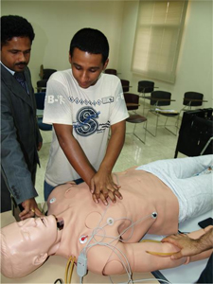
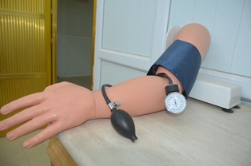
بعض البدائل مناسبة للتعلم على المرضى
الدمى الطبية التي جهزت تجهيزا مناسبا ليتم إجراء الفحص السريري عليها مع تغيير الحالات ويمكن إعادة الفحص لأي عدد من المرات دون إشكال

Slide 15
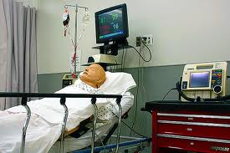
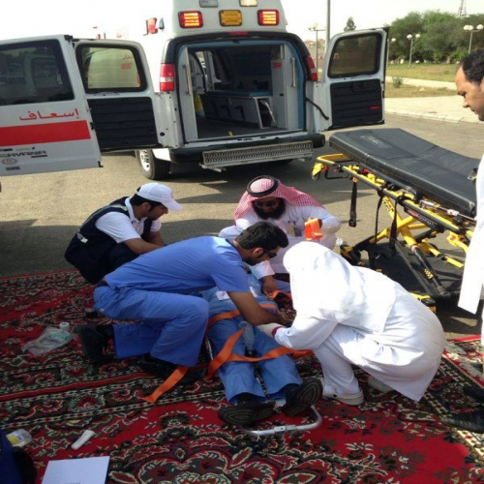
بعض البدائل مناسبة للتعلم على المرضى
استخدام الحاسوب فيما يعرف بالمريض الخيالي أو التخيلي
استخدام المتطوعين والمرضى المقلدين (المحاكاة)

Slide 16
حكم استخدام الدمى والمجسمات في تعلم الطب
الأصل عدم جواز تصوير ذوات الأرواح أو عمل مجسم لإنسان أو حيوان إلا إذا دعت ضرورة أو حاجة ماسة لذلك
  ولا شك أن الصور والمجسمات في المجال الطبي مما تدعو إليه الحاجة في فهم المعلومات الطبية وإيصالها إلى أذهان الطلاب ،
  كما أنها بديل نافع عن الاطلاع على المرضى والكشف عن عوراتهم في كثير من الأحيان

Slide 17
حكم استخدام الدمى والمجسمات في تعلم الطب
وقد ذكر الدكتور محمد بن أحمد واصل في رسالته " أحكام التصوير في الفقه الإسلامي " كلاما مفصلا حول استخدام الصور - بأنواعها - في المجال الطبي
  وقد ذكر فيه أن استخدام الصور المذكورة في المجال الطبي لها أحوال

Slide 18
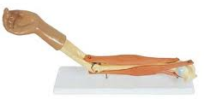
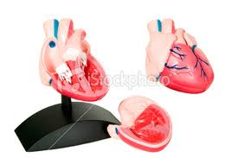
حكم استخدام الدمى والمجسمات في تعلم الطب
الحال الأولى : أن تكون الصورة لجزء مستقل من أجزاء البدن الداخلية ، كالكبد والكلية والقلب وغير ذلك ، أو الأجزاء الخارجية كاليد والرجل والفخذ ونحو ذلك من الأجزاء ما عدا الوجه ،
  فمثل هذه الصورة التي لا تتكون منها صورة كاملة لذوات الروح ليست محرمة ولا مكروهة ، بل مباحة من أصلها ؛ لقول جبريل عليه السلام للنبي صلى الله عليه وسلم : ( فمر برأس التمثال يقطع فيصير كهيئة الشجرة ) ...

Slide 19
حكم استخدام الدمى والمجسمات في تعلم الطب
أخرج أبو داود والترمذي والنسائي بإسناد جيد عن أبي هريرة قال : قال رسول الله - صلى الله عليه وسلم : أتاني جبريل فقال لي : أتيتك البارحة فلم يمنعني أن أكون دخلت إلا أنه كان على الباب تماثيل ، وكان في البيت قرام ستر فيه تماثيل ، وكان في البيت كلب ، فمُرْ برأس التمثال الذي في البيت يقطع فيصير كهيئة الشجرة ، ومُر بالستر فليقطع فليجعل منه وسادتان منبوذتان توطآن ، ومرْ بالكلب فليخرج ، ففعل رسول الله صلى الله عليه وسلم ، وإذا بالكلب لحسن أو حسين كان تحت نضد لهم فأمر به فأخرج . هذا لفظ أبي داود ، ولفظ الترمذي نحوه ولفظ النسائي : استأذن جبريل على النبي - صلى الله عليه وسلم - فقال : ( ادخل ) فقال : كيف أدخل وفي بيتك ستر فيه تصاوير ؟ فإما أن تقطع رءوسها أو تجعل بساطا يوطأ ، فإنا معشر الملائكة لا ندخل بيتا فيه تصاوير

Slide 20
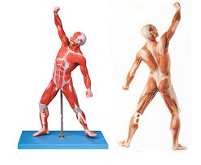
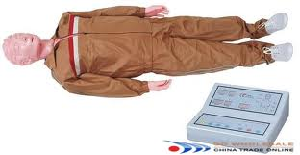
حكم استخدام الدمى والمجسمات في تعلم الطب
الحال الثانية : أن تكون تلك الصور المستخدمة في هذا المجال لذوات الأرواح كاملة كانت ، أو نصفية مع وجود الرأس ، مجسمة أو مسطحة ، يدوية أو آلية ، وذلك كالصور التي تستخدم في معامل الكليات الطبية ، أو في قاعات المحاضرات ، لغرض التطبيق على الدراسات والمعلومات النظرية ، وكالتي تستخدم أثناء المؤتمرات والندوات الطبية لإجراء التجارب والدراسات والبحوث الطبية عليها فما حكم استخدام تلك الصور المذكورة في هذه الحال ؟

Slide 21
حكم استخدام الدمى والمجسمات في تعلم الطب
الذي يبدو أنه يجوز استخدام كل ما تدعو إليه الحاجة من الصور والتصوير ، ما لم تكن هناك وسيلة تقوم مقام وسيلة الصورة ، وذلك لما يلي من الأدلة:
  الدليل الأول : أن استخدام الصور المذكورة قد أصبح ضرورة وحاجة ماسة نظرا لأهمية هذا العلم وشدة حاجة الناس إليه ، وبما أن التصوير والصور من أعظم الوسائل إن لم تكن هي الوسيلة الوحيدة إلى فهم المعلومات الطبية وإيصالها إلى أذهان الطلاب ، فإنه يجوز استخدامها ضرورة ...

Slide 22
حكم استخدام الدمى والمجسمات في تعلم الطب
  الدليل الثاني : أن استخدام الصور في مثل هذا المجال يعتبر إهانة لتلك الصور المذكورة في الغالب ، حيث إن استخدامها سيكون تطبيقا ميدانيا على المعلومات والدراسات النظرية - فيما يظهر - وذلك كبقر البطن أو فتح الصدر وإخراج بعض الأجزاء التي على صورة الأجزاء الحقيقية من الإنسان...... ومن المعلوم أنه يجوز اتخاذ الصور المهانة ولو كانت من ذوات الأرواح ....

Slide 23
حكم استخدام الدمى والمجسمات في تعلم الطب
  الدليل الثالث : أنه لا يخشى تعظيم مثل هذه الصور المؤدي إلى الغلو فيها من دون الله تعالى ...
  الدليل الرابع : أنه يترتب على استخدام مثل هذه الصور فائدة ومصلحة عامة ملموسة محققة ، فيجوز اتخاذها واستخدامها لترجيح المصلحة المترتبة عليها على مفسدة الصور واتخاذها
  انتهى من " أحكام التصوير " ص 510-517
والحاصل: أنه يجوز صناعة هذه الدمى واستعمالها في مجال التدريس والتعلم - والله أعلم

Slide 24
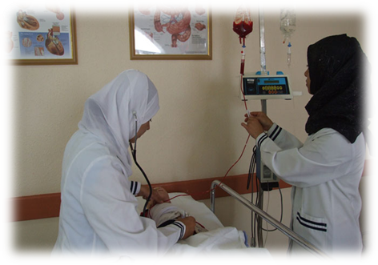
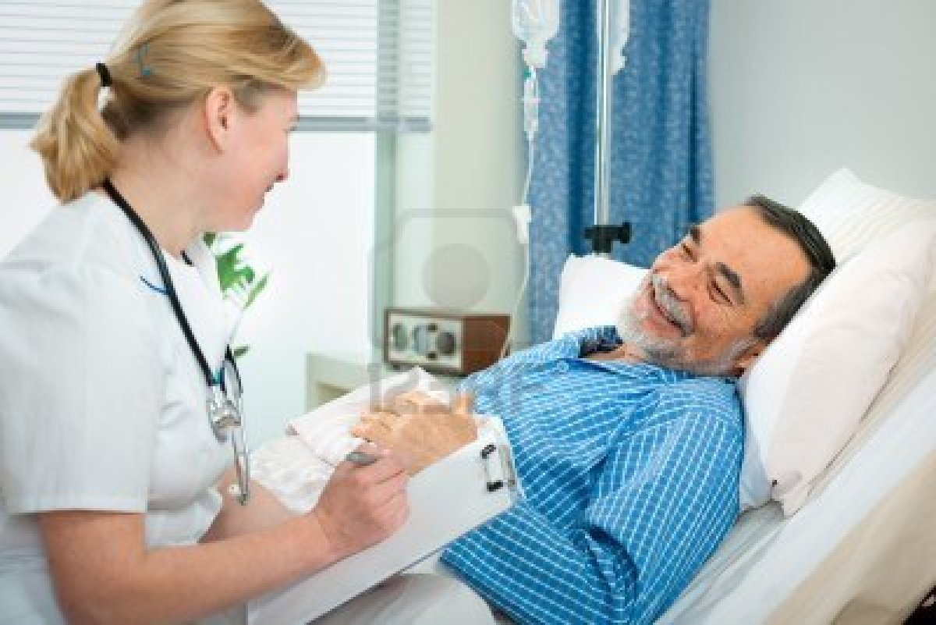
فوائد التعلم على المرضى
يحقق التعلم على المرضى فوائد كثيرة من أهمها أنه يشمل جميع مجالات التعلم في الطب و هي:
Notes:
فاطمة غزواني

Slide 25
فوائد التعلم على المرضى
  المجال السريري ( الجوانب المعرفية ، اتخاذ القرارات ، وإتقان المهارات السريرية )
  آداب وأخلاقيات الممارسة المهنية
  مهارات التواصل مع المرضى وأسرهم وأعضاء الفريق الصحي الآخرين
  يحقق التعلم على المرضى الأهداف التعليمية بطريقة أفضل إذ أنه يربط الناحية المعرفية بالناحية العملية.
  يساعد على المشاركة الفاعلة من قبل المتعلم
Notes:
فاطمة غزواني

Slide 26
التعليم الطبي واختراق خصوصيات المرضى
لا شك في أن التعليم الطبي والتعلم على المرضى يخترق خصوصيات المرضى
  فالمعلوم أن طالب الطب أو الطبيب المتدرب يقوم بمقابلة المريض واستجلاء تاريخ مرضه ، وكلما كان المتدرب شموليا في أخذه تاريخ المرض أو القصة المرضية بحيث يتعرف ليس فقط على الجوانب المرضية البحتة وإنما يتعدى ذلك بالسؤال عن النواحي النفسية والاجتماعية في حياة المريض ، كلما كان هذا أدعى إلى فهم الحالة المرضية والتعامل معها بشكل أفضل
ويعني هذا أن الطبيب المتدرب هنا سوف يغوص في أعماق المريض ويخترق خصوصياته بل قد يصل إلى معلومات لا يتوقع أن يبوح بها المريض إلى أحد سواه

Slide 27
إشكالات التعلم على المرضى
عدم مراعاة حقوق المريض من حيث:
  احترامه وحفظ كرامته واحترام خصوصيته
    الشفافية والوضوح والصدق
    استئذان المريض
  اخفاق الطبيب المعلم في تقدير أن لدى المريض حالات ليس من المناسب نقاشها أمام جمع من الطلاب أو الأطباء
    مثال: اخبار المريض أنه يعاني من ورم خبيث
  كثرة المترددين عليه من الطلاب أو الأطباء في وقت وجيز ،مما يضايق المريض ويزعجه أو يؤذيه
  فحص مناطق حساسة كالعورة المغلظة
  الحضور في وقت غير مناسب: تناول الطعام – الراحة – أثناء اشتداد الألم

Slide 28
لماذا يرفض المرضى أن يكونوا وسيلة للتعلم
طبيعة الحالة المرضية:
  قد يكون المريض متعبا أو في وضع نفسي غير مستقر وقد يكون متألما أوأن تكون حالته حرجةّ ،مما يجعله غير متقبل لأن يكون وسيلة للتعليم.
    قال النبي صلي الله عليه وسلم ( إذا دخلتم علي المريض فنفسوا له في الأجل فإن ذلك لا يرد شيئا و هو يطيب نفس المريض ) رواه الترمذي و البيهقي عن أبي سعيد رضي الله عنه .
عدم معرفتهم بدور المتدرب:
  في كثير من الأحيان قد لا يدرك المريض دور الطالب أو المتدرب ويظن أنه هو الذي سيقوم برعايته الصحية في جميع مراحلها،مما يجعله يتخوف من احتكاك الطلاب به أو معاينتهم له
تجارب سابقة:
  قد يكون لدى المريض تجارب سيئة سابقة مع الطلاب أو المتدربين مما يؤدي إلى تكوين صورة نمطية عنهم لا تشجعه على تقبلهم وإعطائهم الفرصة للتعلم عن طريقه

Slide 29
لماذا يرفض المرضى أن يكونوا وسيلة للتعلم
عدم الوضوح والشفافية:
  إن مما يثير الشكوك لدى المرضى ويقلل من تعاونهم عدم الوضوح والشفافية معهم فيما يتعلق بتعلم الطلاب عليهم، ولاشك أن الوضوح سيجعلهم أكثر ثقة وأكثر تعاونا معنا
  كما أن هناك ضرورة للنقاش معهم وتقبل وجهات نظرهم ومن ثم إقناعهم بأهمية تعلم طلاب الطب وضرورة التعلم على المرضى
  وهناك حاجة للتواصل مع المجتمع عموما حول هذا الأمر وبناء ثقافة التعاون وعمل الخير وأن هذا من عمل الخير
    لقوله تعالى : ( يا أيها الدين أمنوا أتقو الله وكونوا مع الصادقين )

Slide 30
لماذا يرفض المرضى أن يكونوا وسيلة للتعلم
عدم ثقتهم بحفظ خصوصيتهم وأسرارهم:
  لابد أن يطمأن المرضى لأن الذين يطلعون على أسرارهم وخصوصياتهم سيحفظونها إلا بالقدر الذي يتطلبه التعلم ،ولابد أن يكون التطمين واقعا عمليا نتواصى عليه جميعا حتى نكسب ثقتهم
    لقوله تعالى : ( ان الله يأمركم أن تؤدوا الأمانات لأهلها )
خوفهم من المضاعفات والأخطاء الطبية:
  قد يظن المرضى أن الطلاب سيشاركون في علاجهم مما يجعلهم يتخوفون من المضاعفات والأخطاء الطبية ،وواجبنا أن نطمئنهم بأن هذا لن يقع

Slide 31
لماذا يرفض المرضى أن يكونوا وسيلة للتعلم
كثرة المترددين:
  إن مما يسوء المرضى ويزعجهم كثرة المترددين عليهم من الطلاب وغيرهم أثنا مكثهم في المستشفى، وقد يكون هذا هو السبب الرئيس لرفضهم الإذن للطلاب بالتعلم عليهم وليس رفضهم لمبدأ التعلم من حيث الأصل وعلينا ان نتخذ الإجراءات الكفيلة بالتقليل من إزعاج المرضى

Slide 32
آداب وأخلاقيات التعلم على المرضى
يندر أن يأتي مريض إلى المستشفى ليكون مادة تعليمية للطلاب أو المتدربين ، وإنما يأتي المريض غالبا ليحصل على الرعاية الطبية
ولهذا فإن التعلم على المرضى لا يأتي تحقيقا لرغبة المريض ، بقدر ما هو تحقيق لمصلحة اجتماعية عظمى ، وهي سد حاجة المجتمع من الأطباء وهي مصلحة مشروعة دون شك

Slide 33

آداب وأخلاقيات التعلم على المرضى
أولا : احترام المريض
ثانيا : مراعاة أحكام كشف العورة
ثالثا : مراعاة آداب مقابلة المرضى وفحصهم

Slide 34
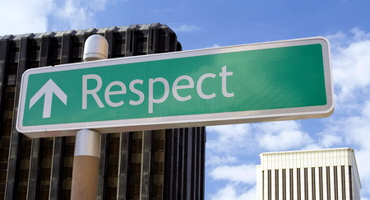

أولا : احترام المريض
ويعني هذا أن تضع اعتبارا للمريض ولذاتيته واستقلاليته وأن نحفظ كرامته كإنسان دون التعدي عليها
ويشمل هذا الأمور الآتية :

Slide 35
أولا : احترام المريض
الشفافية والوضوح والصدق :
  ويعني ذلك أن يخبر المريض أنه في مكان تعليمي وأن هناك حاجة لتعليم الطلاب والمتدربين على مثل حالته ، وهذا يستدعي معاينته وفحصه
  ولا بد أن يبين للمريض أن طالب الطب لن يكون مسئولا عن رعايته الطبية وأن ذلك موكول للاستشاري أو الأخصائي المسئول عن تقديم الخدمة الطبية له فحسب
  وإذا أدرك المريض أن طلاب الطب لن يقوموا بمعالجته والإشراف على حالته وأن دورهم يقتصر على الفحص فحسب ، وأن الاستشاري أو الأخصائي سيناقش حالته مع الطلاب لغرض التعليم ، وأن هذا لن يؤثر سلبا على رعايته الصحية ، فلا شك أن غالبية المرضى سيوافقون على هذا الأمر

Slide 36
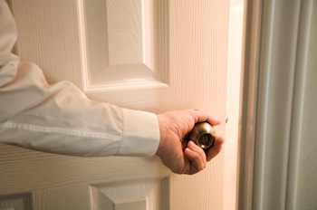
أولا : احترام المريض
استئذان المريض :
  يتجلى احترام المريض في أوضح صورة باستئذانه في أن يقوم الطلاب بمعاينته من حيث أخذ التاريخ المرضي وإجراء الفحص الطبي العام وفحص أجهزة جسمه الخاصة كالقلب والصدر ونحوها
  ولا بد من موافقة المريض على إجراء مثل هذه الفحوص . والسؤال الذي يطرح نفسه في مثل هذا الموقف :هل من حق المريض أن يرفض معاينة الطلاب وفحصهم له ؟
  والحق أنه لا يوجد أي تشريع سماوي أو قانون أرضي يعطي لنا الحق في إجبار المريض على مثل هذا الفحص ، ولا بد عندئذ موافقته

Slide 37
أولا : احترام المريض
استئذان المريض :
  وروي أن رسول الله بعث غلاما من الأنصار يقال له مدلج الى عمر بن الخطاب وقت الظهيرة ليدعوه فوجده نائما قد أغلق عليه الباب، فدق عليه الغلام الباب ودخل فاستيقظ عمر وجلس فانكشف منه شيء، فقال عمر: وددت أن الله نهى أبناءنا ونساءنا وخدمنا عن الدخول في هذه الساعات إلا بإذن، ثم انطلق الى رسول الله صلى الله عليه سولم فوجدهذه الآية: يا أيها الذين آمنوا ليستأذنكم الذين ملكت أيمانكم والذين لم يبلغوا الحلم منكم ثلاث مرات... قد نزلت، فخرّ ساجدا شكرا لله تعالى

Slide 38
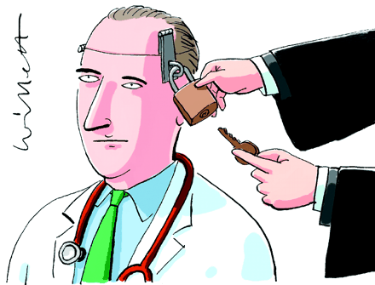

أولا : احترام المريض
احترام خصوصية المريض
  ذكرنا فيما سبق أن في مقابلة المريض وفحصه اختراق لخصوصيته حيث يطلع الطالب على بعض أسرار المريض وخصوصياته ومن هنا وجب حفظ أسرار المرضى وعدم إفشائها واحترام خصوصياتهم
    لقول النبي صلى الله عليه وسلم: ((المستشار مؤتمن))

Slide 39
أولا : احترام المريض
احترام خصوصية المريض
  فحصهم في مكان مناسب
  وبطريقة لائقة
  والاقتصار على الضروري من الفحص
  وغض البصر عن المحارم
  الاقتصار على عدد قليل من الفاحصين
  والكشف لمدة من الزمن لا تتجاوز حد الضرورة
  لقوله صلى الله عليه وسلم : " من ستر مسلما ستره الله في الدنيا والآخرة "

Slide 40
ثانيا : مراعاة أحكام كشف العورة
كشف الرجل على المرأة وكشف المرأة على الرجل
كشف الرجل لعورة الرجل وكشف المرأة لعورة المرأة
  لا بد من مراعاة أحكام كشف العورة كما جاءت بها الشريعة الإسلامية ، ويزداد الأمر تضييقا عند الكشف عن العورة المغلظة ، والأولى أن يتدرب الطلاب على هذه الفحوص باستخدام الدمى والتي قد يستعاض بها عن فحص المرضى مباشرة ، خاصة بالنسبة لطلاب الطب في المرحلة الجامعية ولا بد من مراعاة عدم إزعاج المريض أو الإضرار به أيا كان نوع الضرر الحاصل أو المتوقع
(لا ينظر الرجل إلى عورة الرجل، ولا المرأة إلى عورة المرأة)

Slide 41
ثالثا : مراعاة آداب مقابلة المرضى وفحصهم
قول الله تعالى}:وَقُولُواْ لِلنَّاسِ حُسْناً {البقرة:83
آداب مقابلة المرضى وفحصهم:
  التحية ورد السلام ( أفشوا السلام)
  البشاشة والتبسم وطلاقة الوجه ”وتبسمك في وجه أخيك صدقة“
  عدم التعالي على المريض
  احترام وجهة نظر المريض وتقدير مشاعره
  (ولا تحقرن شيئا من المعروف، وأن تكلم أخاك وأنت منبسط إليه وجهك إن ذلك من المعروف)
  ضبط النفس عند ردود أفعال المرضى
  في أخذ تاريخ المرض :حيث تتبع الطريقة العلمية ،وتكون هناك لباقة في طرح الأسئلة، خاصة ما كان حساسا ” كالسؤال عن النواحي الشخصية أو الاجتماعية“
  آداب الحديث : ومن ذلك حسن الاستماع والتلفظ بالألفاظ الحسنة ومراعاة حال المريض ومستوى فهمه

Slide 42
ثالثا : مراعاة آداب مقابلة المرضى وفحصهم
وختاما فإن هناك دور للمدرسين والمدربين في مساعدة المتعلمين على التعلم بصورة صحيحة،و لهم دورمهم في توعية المرضى فيما يتعلق بالتعلم عليهم، كما أن عليهم واجبا في حماية المرضى
وهناك واجب على المؤسسات التعليمية في أن تضع السياسات الملائمة التي تضمن تعلم الطلاب بصورة صحيحة كما تضمن حفظ حقوق المرضى

Slide 43
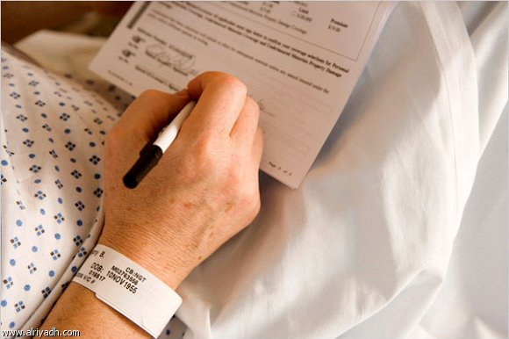
الإذن الطبي
تعريف الإذن لغة:
  من معاني الإذن في اللغة الإباحة: قال في اللسان" أذن له في الشيء إذناً: أباحه له. واستأذنه: طلب منه الإذن"
تعريف الإذن الطبي اصطلاحا: عرف بعض الباحثين الإذن الطبي:
  إقرار المريض بالموافقة على إجراء ما يراه الطبيب مناسبا له من كشف سريري, وتحاليل مخبريه, ووصف الدواء، وغيره من الإجراءات الطبية التي تلزم لتشخيص المرض وعلاجه.

Slide 44
شروط الإذن الطبي
يشترط للإذن الطبي شروط خمسة حتى يكون إذناً معتبراً، وهي:
  1. أن يكون الإذن صادراً ممن له الحق
    وهو الشخص المريض، أو وليه في حالة تعذر الحصول على إذنه, أو من له الولاية كالحاكم
فإنّ المريض متى كان قادراً على التعبير عن إرادته , فإنّ الإذن في الإجراء الطبّي حقٌ واجب له , لا يجوز لأحدٍ أن يفتات عليه فيه , فليس لأحدٍ أن يجبره على الإذن , ولا أن يأذن نيابةً عنه , كما أنّه ليس لأحدٍ أن يعترض على إذنه بهذا الإجراء , ما لم يكن هناك مبرر شرعي لذلك
  مثال: إذا أذن أخ المريض بإجراء عمليّة طبيةٍ لأخيه , حال أهليّة المريض وعدم موافقته , فإنَّ إذنه يعتبر ساقطاً؛ لكونه غير مستندٍ على أصلٍ شرعي , فالحق في هذه الحالة مختصّ بالمريض وحده
  ومتى انعدمت الأهليّة , فإن الإذن لا يكون من حقّ المريض

Slide 45
شروط الإذن الطبي
  2. أن يكون الآذن أهلاً للإذن
    والأهلية تعتبر بوجود أمرين أحدهما: البلوغ والثاني العقل فإن أذن المريض وليس أهلاً للإذن فلا اعتبار بإذنه وكذلك الولي الفاقد للأهلية من باب أولى.
  3. الاختيار, وعدم الإكراه
    فالمكره في حقيقته غير آذن . قال تعالى: "إلا من أُكره وقلبه مطمئن بالإيمان" فلم يؤاخذ رغم قوله كلمة الكفر لأنه في حالة إكراه فلابد من ان يكون إذن المريض صادراً عن طواعية منه دون ضغط أو إكراه.

Slide 46
شروط الإذن الطبي
4. أن تكون المعالجة المأذون بها مشروعة
    فلو كانت محرمة لم يصح الإذن. كما لو أذن المريض للطبيب أن يجري له جراحة تغيير الخلقة, كتغيير الجنس, والوشم, وتغيير لون البشرة, وتصغير الأنف وتكبير الشفاه, ونحوها من الجراحات والعلاجات المحرمة بلا مسوغ شرعي
  5. أن يعطي الإذن وهو على بينة وإدراك من أمره
    فلابد من إيضاح الأمر له حتى يعرف ما هو مقدم عليه. وأرى أنه يجب ترك التهويل والتهوين, لأن طلبهما فيه تزييف للواقع, وتغرير بالمريض وان تكون المعلومات وافية وبلغة يفهمها المريض عما سيقوم به، وما هو مطلوب من المريض فعله، وما سيترتب عليه من مضاعفات ومخاطروان أن يكون المريض قادراً على استيعاب وفهم المعلومات التي قدمت له حتى يعطي الإذن عن وعي وإدراك واقتناع تام.

Slide 47
شروط الإذن الطبي
وإذا كانت المعالجة عبارة عن جراحة تجرى للمريض فيزداد شرطان على ما سبق وهما:
  أن يشمل الأذن على إجازة فعل الجراحة لأن ذلك هو المقصود من الإذن
  أن تكون دلالة الصيغة على إجازة فعل الجراحة صريحة أو قائمة مقام الصريح, كقول المريض لطبيبه: أذنت لك بفعل الجراحة ونحوه, ومثله الإشارة المفهومة التي تدل على رضاه بإجراء هذه الجراحة
  وان يكون الإذن مكتوباً عند عزم الممارس الصحي القيام بإجراءات تدخليه تنطوي على مخاطر محتملة، مثل العمليات الجراحية أو أخذ الخزعات أو الإجراءات المشابهة.

Slide 48
أحكام الأذن الطبي
ينقسم الأذن الطبي الى قسمين
أذن مقيد(خاص):
  وهذه الصفة من الإذن هي الأصل , ولا إشكال في جوازها شرعا مادامت صادرة من صاحب الحق في الإذن وهو المريض, أو من ولية إن لم يكن أهلا للإذن
أذن مطلق (عام):
  وفيه يفوض المريض الطبيب بالإجراء الطبي الذي يكون مناسبا دون تقييد وذلك كقوله ( أذنت لك بعلاجي حسب ما تستدعي حالتي )
  وهذا النوع من الإذن يطلبه الأطباء في حالة خوفهم من وجود أمراض تحتاج إلى جراحة مفاجئة لم يكن يعلم عنها المريض , بل ولا الطبيب إلا بعد مباشرة العمل الجراحي

Slide 49
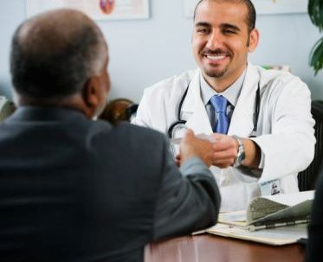
أحكام الأذن الطبي
إذن شفوي:
  هناك من المعالجات مالا يحتاج إلى إذن مكتوب فيكتفى فيه بالإذن الشفوي , لعدم خطورة هذه الفحوصات والمعالجات على جسم المريض في العادة مثال (تحليل الدم, البول , البراز , والأشعة)

Slide 50
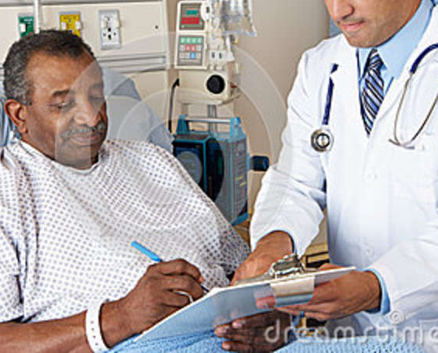
أحكام الأذن الطبي
إذن مكتوب:
  ويرى الدكتور البار أن الإذن المكتوب من المريض البالغ العاقل أو إذن ولي المريض القاصر أو المجنون أو المغمى عليه ينبغي الحصول عليه في الأمور التالية:
    أي عملية جراحية ما عدا خلع الأسنان ومعالجة الفم التي في العيادة ودون الحاجة لدخول المستشفى أو إعطاء المخدر
    إعطاء أي مخدر وخاصة إذا كان التخدير عاما أو نصفياً
    إجراء فحوصات فيها تدخل في جسم المريض Invasive
    إجراء أي علاج كيماوي لمعالجة السرطان أو علاج بالأشعة

Slide 51

أحكام الأذن الطبي
إذن مكتوب:
    تصوير المريض بالآلة التصويرية أو الفيديو وخاصة إذا كان التصوير يشمل الوجه أما تصوير العمليات الجراحية أو غيرها التي لا توضح الوجه الذي يستدل به على الشخص فلا تحتاج إلى إذن
    إذن المريض في الاستفادة من الأنسجة التي تم إزالتها أثناء عملية أو بعد ولادة, كالاستفادة من المشيمة أو من السقط الذي نزل ميتا لاستعماله في زرع الأعضاء, أو تحنيطه ووضعه في محلول (الفورمالين) لدراسته وتعليم طلبة الطب ليتعرفوا على أنواع الأمراض

Slide 52
من لا يعتبر إذنه
إذن الصغير: اذا عالج الطبيب صبياً بإذنه أو بإذن غير وليّه , فأصابه شيء بسبب هذه المعالجة فهو ضامن
المكره : فالمكره فاقد الاختيار
المغمى عليه أو فاقد الوعي : سواء كان ذلك فقدانً مؤقتاً بنوم أو مرض أو دواء أو حادثة أو سكر أو تخدير, أو فقداناً دائما بسبب مرض من الأمراض
المجنون : سواء أكان الجنون وفقدان الإدراك والعقل دائما أو مؤقتا
الدليل الحديث: "رفع القلم عن ثلاثة عن النائم حتى يستيقظ، وعن الصبي حتى يبلغ، وعن المجنون حتى يعقل" (رواه الإمام أحمد في مسنده)

Slide 53
إذن الأولياء – اعتبار الإذن
اعتبار إذن الأولياء: من حكمة الشريعة أنها اعتبرت الولاية على الغير عند الاحتياج إليها كما في حال السفيه والصبي والمجنون فإن هؤلاء لا يحسنون التصرف لأنفسهم إما بالكلية أو لا يحسنونه على نحو مرضيّ .
  وقد نص ابن قدامه – رحمة الله – على اعتبار إذن الولي في حال عدم أهلية المريض للإذن فقال "وان ختن صبياً بغير إذن وليه , أو قطع سلعة (غدة) من لسانة بغير إذنه, أو من صبي بغير أذن وليه, فسرت جنايته ضمن , لأنه قطع غير مأذون فيه

Slide 54
استئذان المريض
إذن المرأة:
للمرأة البالغة العاقلة أن تأذن بالعمل الطبي المتعلق بها بما في ذلك العمليات الجراحية، إلا ما يتعلق بالإنجاب مثل استخدام موانع الحمل أو استئصال الرحم أو غيرها من الإجراءات فلا بد من موافقة الزوج أيضاً. أما في الحالات الطارئة والضرورية فيكتفى بإذن المرأة وحدها. انظر قرار هيئة كبار العلماء رقم 173.

Slide 55
استئذان المريض
إذن قاصر الأهلية:
المريض الذي لا يستطيع أن يأذن بالعمل الطبي مثل فاقد الوعي، أو الذي لا يعتد بإذنه كالطفل، الطفل: هو الإنسان منذ الولادة وحتى سن البلوغ، أو غير العاقل ينوب عنه وليه الشرعي في الإذن بإجراء العمليات الجراحية وما في حكمها من الإجراءات التدخلية، وإذا تعذر الحصول على موافقة الولي وخيف من الموت أو الضرر البالغ فيمكن للممارس الصحي أن يقوم بالإجراء الطبي دون انتظار الإذن. أما الإجراءات الطبية غير التدخليه لقصار الأهلية يكتفى بالإذن العام من أحد والديه أو المرافق معه إذا كان يعتد بإذنه.

Slide 56
حالات تعذر وجود الإذن الطبي
الإذن في الحالات الإسعافية:
في حالة تعرض المريض للهلاك أو الخطر الحاصل أو المتوقع حدوثه بدرجة كبيرة، يجوز للمارس الصحي أن يقوم بالعمل الطبي دون انتظار الإذن إذا ترجح لديه أن ذلك سينقذ حياة المريض أو يجنبه الضرر البليغ.
انه قد يكون المريض غير أهل للإذن , او لا يوجد من له حق الإذن او غياب من له حق الإذن , في هذه الحالة يتعذر وجود الإذن الطبي

Slide 57
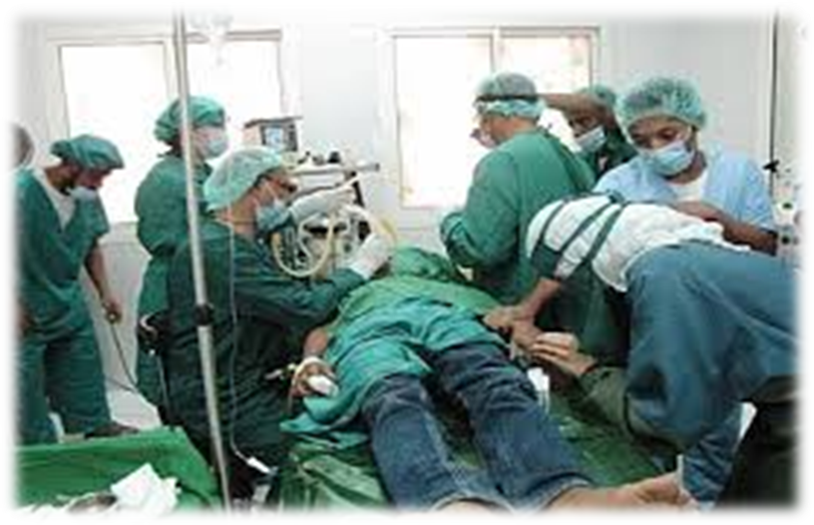
حالات تعذر وجود الإذن الطبي
مثال:
أن يكون المريض مهدداً بالموت أو تلف عضوٍ من أعضائه إذا لم يتم إسعافه وعلاجه ، وحالته لا تسمح بالتأخير, وبينما لا يوجد من له حق الإذن او غياب من له حق الإذن , في هذه الحالة يتعذر وجود الإذن الطبي
وهذا يحصل في الحوادث كثيرا
ما الحل؟

Slide 58
العلاقة مع شركات الصناعة الطبية

Slide 59

المحاور
علاقة لا انفصام لها
التسويق والإعلان
الهدايا
أطباء أو سماسرة !
مواقف الهيئات والجمعيات الطبية
إرشادات الهيئة السعودية للتخصصات الصحية
كلمة أخيرة

Slide 60
طبيعة العلاقة
دور الشركات في التطوير
  تشخيص – علاج - متابعة
  أدوية – أجهزة متقدمة – أدوات جراحية – منتجات مساعدة
علاقة مهنية
  تساهم في تطور الطب وتحسين الخدمات
لمصلحة من؟
  المريض – الطبيب؟ - الشركة؟
تضارب المصالح
  الحذر الحذر!

Slide 61



التسويق والإعلان
قوة ضاغطة هائلة
  المجتمع – الأطباء - الحكومات
أمثلة:
  اللقاح ضد الأمراض
  الفيتامينات
  المضادات الحيوية
  سرعة المفعول
  الأمان
  أعراض جانبية أقل

Slide 62
التسويق والإعلان
التأثير على أصحاب القرار
ممثلي الشركة
المحاضرات والدورات
المؤتمرات
تمويل الأبحاث
المجلات الخاصة
استئجار المتحدثين
تمويل اللقاءات العلمية
المجلات العلمية

Slide 63
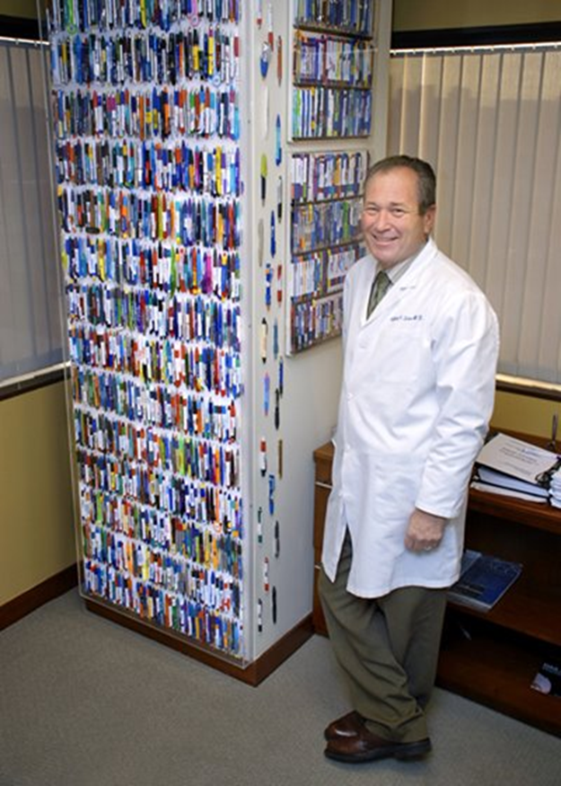
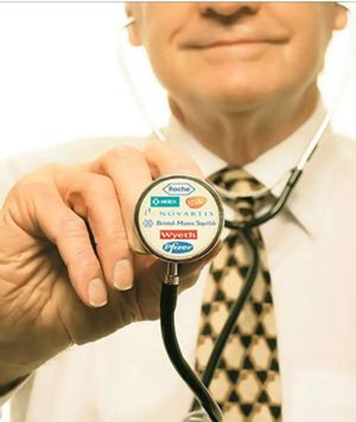
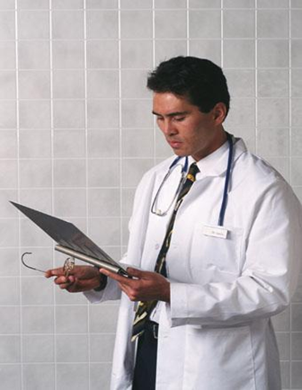
الهدايا
لا يكاد ينجو منها أحد !!

Slide 64
هدايا
متوسطة
قيمة
فردية
جماعية
تذكارية
إعلانية
الرشوة الصريحة
بسيطة
رشاوى
تذاكر سفر
تكاليف المؤتمر
تخفيضات

Slide 65
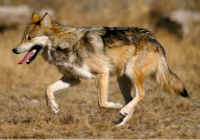
الذيب مايهرول عبث

Slide 66

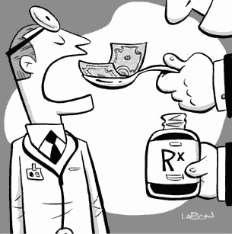
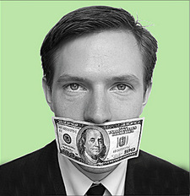
أطعم الفم تستحي العين

Slide 67
صور غير سليمة من التعاملات مع الشركات
الدوافع | الصور
1- التسويق للمنتجات | الصورة الأولى : أن يصف الدواء مع علمه أن غيره أنجع منه الصورة الثانية : أن يصف الدواء مع علمه أن غيره أرخص منه الصورة الثالثة : أن لا يصف إلا أدوية هذه الشركة رغم تساويها مع غيرها في السعر والكفاءة( السمسرة الطبية )
2- تسهيل أمور الشركات المتعاملة | التغاضي عن بعض الشروط اشتراط دفع بعض الهدايا
3- خدمة البحث العلمي | دعم البحث العلمي مباشرة
4- هدايا تتطلبها تتمة العقود | اشتراط تقديم بعض الميزات لإبرام العقد أو التدريب على الأجهزة

Slide 68
أنواع هدايا الشركات وحكمها
أنواع الهدايا | أحكامها
الهدايا اليسيرة | مما قد يتسامح فيه ، لكن تركها ورعاً أولى
الرحلات العلمية وحضور المؤتمرات | إذا كانت مشروطة بوصف الأدوية : لا تجوز إذا كانت غير مشروطة: فالحكم يتبع الدافع سد الذريعة أولى وأسلم
العينات المجانية | - إذا كانت مشروطة بالتسويق فلا تجوز
الدورات التدريبية | جزء من العقد مع المؤسسة بدون تحدييد أشخاص منها: لا بأس لغرض التسويق: لا تجوز
عقد المؤتمرات على حساب الشركة | إعلان الشركة كراع للمؤتمر إقامة المعارض التمويل الجزئي
تقديم هدايا غير طبية | - حسب دوافعها

Slide 69
تضارب المصالح
الوضع أو الموقف الذي تتأثر فيه موضوعية واستقلالية قرار موظف في الوظيفة العامة بمصلحة شخصية مادية أو معنوية تهمه هو شخصيا أو أحد أقاربه أو أصدقاءه المقربين أو عندما يتأثر أداؤه للوظيفة العامة باعتبارات شخصية مباشرة أو غير مباشرة أو بمعرفته بالمعلومات التي تتعلق بالقرار
عندما يتعلق القرار بطرف ثالث

Slide 70
تجنب تضارب المصالح
الجانب الشرعي/الأخلاقي
الجانب القانوني
سمعة الموظف
سمعة المؤسسة
الكشف عن وجود تضارب مصالح أصبح ملزماً

Slide 71
الهدية
”تمليك جائز التصرف مالا أومعلوما أومجهولا تعذر علمه موجودا مقدورا على تسليمه غير واجب في الحياة بلا عوض“

Slide 72
حكم الهدية
الإستحباب:
وَأَخْبَرَنَا أَبُو يَعْلَى حَمْزَةُ بْنُ عَبْدِ الْعَزِيزِ ، قَالَ : نا مُحَمَّدُ بْنُ حَبَّانَ بْنِ حَمْدَوَيْهِ أَبُو بَكْرٍ الْجُبَّائِيُّ إملاء ، قَالَ : نا مُحَمَّدُ بْنُ مَنْدَهْ ، قَالَ : نا بَكْرُ بْنُ بَكَّارٍ ، قَالَ : نا عَائِذُ بْنُ شُرَيْحٍ ، قَالَ : سَمِعْتُ أَنَسَ بْنَ مَالِكٍ ، يَقُولُ : قَالَ رَسُولُ اللَّهِ صَلَّى اللَّهُ عَلَيْهِ وَسَلَّمَ : " يَا مَعْشَرَ الْمَلأِ ، تَهَادَوْا فَإِنَّ الْهَدِيَّةَ تَذْهَبُ بِالسَّخِيمَةِ ، وَلَوْ دُعِيتُ إِلَى كُرَاعٍ أَوْ ذِرَاعٍ شَكَّ عَائِذٌ لأَجَبْتُ ، وَلَوْ أُهْدِيَ إِلَيَّ كُرَاعٌ أَوْ ذِرَاعٌ شَكَّ عَائِذٌ لَقَبِلْتُ " ، وَأَخْبَرَنَا أَبُو بَكْرِ بْنُ فُورَكٍ ، قَالَ : أنا عَبْدُ اللَّهِ بْنُ جَعْفَرٍ الأَصْبَهَانِيُّ ، قَالَ : نا مُحَمَّدُ بْنُ مُعَاوِيَةَ الْبَصْرِيُّ ، قَالَ : نا بَكْرُ بْنُ بَكَّارٍ ، فَذَكَرَهُ ، غَيْرَ أَنَّهُ لَمْ يَقُلْ : يَا مَعْشَرَ الْمَلأِ . رواه البيهقي

Slide 73

بين الهدية والرشوة

Slide 74
بين الهدية والرشوة
الهدية | الرشوة
مأمور بها شرعا | منهي عنها شرعا
لاشرط في بذلها | مشروطة بعوض غير شرعي
تبذل في حق للتودد | تبذل للتقرب والاستعطاف في باطل
ظاهرة معلنة | مخفاة ومبنية على المشاحة والمنة
بذلها يكون بعد العمل | بذلها أ واشتراطها يسبق العمل

Slide 75
حكم هدايا العمال
الأصل فيها المنع
أدلة التحريم:
  قصة بن اللتبية
  حديث ”هدايا العمال غلول“

Slide 76
قصة بن اللتبية
عَنْ أَبِي حُمَيْدٍ السَّاعِدِيِّ ، قَالَ : اسْتَعْمَلَ رَسُولُ اللَّهِ صَلَّى اللَّهُ عَلَيْهِ وَسَلَّمَ رَجُلًا عَلَى صَدَقَاتِ بَنِي سُلَيْمٍ يُدْعَى ابْنَ الْلَّتَبِيَّةِ ، فَلَمَّا جَاءَ حَاسَبَهُ ، قَالَ : هَذَا مَالُكُمْ وَهَذَا هَدِيَّةٌ ، فَقَالَ رَسُولُ اللَّهِ صَلَّى اللَّهُ عَلَيْهِ وَسَلَّمَ : " فَهَلَّا جَلَسْتَ فِي بَيْتِ أَبِيكَ وَأُمِّكَ حَتَّى تَأْتِيَكَ هَدِيَّتُكَ إِنْ كُنْتَ صَادِقًا ، ثُمَّ خَطَبَنَا ، فَحَمِدَ اللَّهَ وَأَثْنَى عَلَيْهِ ، ثُمَّ قَالَ : أَمَّا بَعْدُ ، فَإِنِّي أَسْتَعْمِلُ الرَّجُلَ مِنْكُمْ عَلَى الْعَمَلِ مِمَّا وَلَّانِي اللَّهُ ، فَيَأْتِي فَيَقُولُ : هَذَا مَالُكُمْ وَهَذَا هَدِيَّةٌ أُهْدِيَتْ لِي ، أَفَلَا جَلَسَ فِي بَيْتِ أَبِيهِ وَأُمِّهِ حَتَّى تَأْتِيَهُ هَدِيَّتُهُ ، وَاللَّهِ لَا يَأْخُذُ أَحَدٌ مِنْكُمْ شَيْئًا بِغَيْرِ حَقِّهِ إِلَّا لَقِيَ اللَّهَ يَحْمِلُهُ يَوْمَ الْقِيَامَةِ ، فَلَأَعْرِفَنَّ أَحَدًا مِنْكُمْ لَقِيَ اللَّهَ يَحْمِلُ بَعِيرًا لَهُ رُغَاءٌ ، أَوْ بَقَرَةً لَهَا خُوَارٌ ، أَوْ شَاةً تَيْعَرُ ، ثُمَّ رَفَعَ يَدَهُ حَتَّى رُئِيَ بَيَاضُ إِبْطِهِ ، يَقُولُ : اللَّهُمَّ هَلْ بَلَّغْتُ بَصْرَ عَيْنِي وَسَمْعَ أُذُنِي "
  رواه البخاري ومسلم وأبو داود وأحمد ..وغيرهم

Slide 77
حديث هدايا العمال غلول
حَدَّثَنَا مُحَمَّدُ بْنُ عَبْدِ الرَّحِيمِ ، قَالَ : نَا إِبْرَاهِيمُ بْنُ مَهْدِيٍّ ، قَالَ : نَا إِسْمَاعِيلُ بْنُ عَيَّاشٍ ، عَنْ يَحْيَى بْنِ سَعِيدٍ ، عَنْ عُرْوَةَ بْنِ الزُّبَيْرِ ، عَنْ أَبِي حُمَيْدٍ السَّاعِدِيِّ رَضِيَ اللَّهُ عَنْهُ ، قَالَ : قَالَ رَسُولُ اللَّهِ صلَّى اللَّهُ عَلَيْهِ وَسَلَّمَ : " هَدَايَا الْعُمَّالِ غُلُولٌ "
  رواه البزار

Slide 78
الهدايا
للجهات الصحية
  خاصة
  حكومية
للأفراد
  بمعرفة الجهة
  بدون معرفتها

Slide 79
سد الذريعة

Slide 80
البعد عن الشبهات
حَدَّثَنَا أَبُو نُعَيْمٍ ، حَدَّثَنَا زَكَرِيَّاءُ ، عَنْ عَامِرٍ ، قَالَ : سَمِعْتُ النُّعْمَانَ بْنَ بَشِيرٍ ، يَقُولُ : سَمِعْتُ رَسُولَ اللَّهِ صَلَّى اللَّهُ عَلَيْهِ وَسَلَّمَ ، يَقُولُ : " الْحَلَالُ بَيِّنٌ وَالْحَرَامُ بَيِّنٌ ، وَبَيْنَهُمَا مُشَبَّهَاتٌ لَا يَعْلَمُهَا كَثِيرٌ مِنَ النَّاسِ ، فَمَنِ اتَّقَى الْمُشَبَّهَاتِ اسْتَبْرَأَ لِدِينِهِ وَعِرْضِهِ ، وَمَنْ وَقَعَ فِي الشُّبُهَاتِ كَرَاعٍ يَرْعَى حَوْلَ الْحِمَى يُوشِكُ أَنْ يُوَاقِعَهُ (وَمَنْ وَقَعَ فِي الشُّبُهَاتِ وَقَعَ فِي الْحَرَامِ كَالرَّاعِي يَرْعَى حَوْلَ الْحِمَى يُوشِكُ أَنْ يَرْتَعَ فِيهِ)، أَلَا وَإِنَّ لِكُلِّ مَلِكٍ حِمًى ، أَلَا إِنَّ حِمَى اللَّهِ فِي أَرْضِهِ مَحَارِمُهُ ، أَلَا وَإِنَّ فِي الْجَسَدِ مُضْغَةً إِذَا صَلَحَتْ صَلَحَ الْجَسَدُ كُلُّهُ وَإِذَا فَسَدَتْ فَسَدَ الْجَسَدُ كُلُّهُ ، أَلَا وَهِيَ الْقَلْبُ " .
  رواه البخاري ومسلم وأبو داود والترمذي وابن ماجه والنسائي وأحمد وابن حبان..وغيرهم

Slide 81


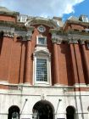




المنظمات والقوانين

Slide 82


Slide 83

الهيئة السعودية للتخصصات الصحية
خامساً: الهدايا والمنافع:
شرع الإسلام الهدية من أجل نشر المودة والمحبة بين الناس، فإن حادت عن هذا القصد كأن أدت إلى الالتفاف على حقوق الناس أو أكلها، أو إشاعة البغضاء بينهم، فهي محرمة شرعاً.
والمقصود بالهدية هنا ما يعطى للممارس الصحي من قبل الأفراد أو الشركات، زيادة عن الأجره المحددة من جهة العمل،
  من أجل الحصول على أطماع غير مستحقة، وذلك من المبالغ المالية أو المنافع العينية أو المعنوية مثل الخدمات أو التسهيلات أو الاستضافة أو خدمات التدريب أو التمويل أو التعويض، إلى غير ذلك،
  وسواءً منحت له أو لأحد أفراد عائلته،
  وذلك حال اكتسابه صفة الولاية أو المنصب على العمل الذي حصلت بمناسبته الهدية أو المنفعة،
  وسواءً كان ذلك في القطاع العام أو الخاص.

Slide 84
الهيئة السعودية للتخصصات الصحية
هدايا الأفراد:
ما كان من جنس الرشوة التي يقصد بها إبطال حق أو إحقاق باطل،
  فلا يجوز قبولها ولا إعطاؤها سواء كان في صورة هدايا عينية أو مالية أو قروض أو معدات أو نحوها، وسواء كانت غالية الثمن أو لم تكن كذلك. والرشوة من كبائر الذنوب التي حرمتها الشريعة الإسلامية.
ما لم يظهر منه قصد الرشوة، ولكن كان على صورة هدايا شخصية غالية الثمن نقدية كانت أو عينية
  فلا يجوز قبولها مهما كانت المبررات والدوافع، حيث يغلب على الظن أن المقصود منها التوصل لأغراض غير مشروعة.

Slide 85
الهيئة السعودية للتخصصات الصحية
أما الهدايا غير الثمينة مما اعتاد الناس على تبادله فيما بينهم تعبيراَ عن شعور المحبة والمودة كالأقلام أو الكتب العلمية أو المجلات الطبية ونحوها
  فهذا مما يتجوز فيه، ما لم يشعر الممارس الصحي بحصول تأثير على نفسه من جهة سلوكه وقراراته الطبية تجاه باذل الهدية، كأن ترتبط تلك الهدايا بتقديم خدمات مميزة له عن غيره من المرضى أو توفير أدوية أكثر أو غير ذلك من القرارات.

Slide 86
الهيئة السعودية للتخصصات الصحية
هـدايا الشركات:
لا يجوز للممارس الصحي، سواءً عمل في القطاع الحكومي أو الخاص، قبول الرشاوى أو منحها، ومن ذلك قبول الهدايا إذا ارتبطت بعدد الوصفات الطبية التي يكتبها أو عدد الأجهزة التي يصفها للمرضى بما يعود بمنفعه على الشركة.
لا يجوز للممارس الصحي قبول الهدايا أو القروض أو الأجهزة والأدوات أو المبالغ المقدمة له شخصياً من الشركات مهما كانت مبررات ذلك.

Slide 87
الهيئة السعودية للتخصصات الصحية
يمكن للممارس الصحي استخدام الهدايا غير الثمينة كالأقلام ونحوها، أو الكتب والمجلات الطبية إذا قدمت بصفة غير شخصية، على ألا ترتبط بأي دعاية لمنتج محدد.
يسمح للمؤسسات الصحية أو الجهات التي يتبع لها الممارس الصحي بقبول المنح التعليمية والدعم المالي لحضور دورات تدريبية أو المؤتمرات أو غيرها من الأنشطة على أن تقوم تلك المؤسسات أو الجهات باختيار المرشحين من الممارسين الصحيين حسب ما تقتضيه المصلحة العامة.
لا يجوز للممارس الصحي بصفة شخصية قبول الإعانات التي تقدم من الشركات للتعويض عن مصاريف السفر والإقامة والوجبات الغذائية عند المشاركة في حضور الندوات والمؤتمرات، ولا التعويض عن وقته مقابل حضور التدريب. ويمكن قبول وجبات الضيافة المقدمة لعموم الحضور.

Slide 88
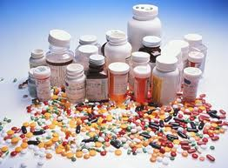
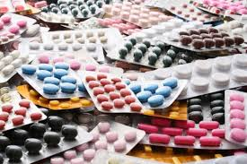
العلاقة مع الشركات

Slide 89
العلاقة مع الشركات
عدم التحيز لأدوية أو أجهزة أو مواد شركة معينة دون مبرر واضح، مثل جودة المنتج أو رخص سعره مقارنة بما يماثله من حيث الجودة، أو عدم توفر غيره في الوقت الذي احتاج المريض إليه.
لا يعد قيام الشركات الطبية بتمويل الأنشطة العلمية في المؤسسة الصحية مسوغاً مقبولاً لتفضيل منتجاتها.
تبنى الإجراءات التشخيصية والعلاجية والوقائية بناء على حاجة المريض الفعلية، ولأجل اعتبارات صحية فقط، لا بسبب علاقة الممارس الصحي أو المنشأة الصحية بالشركة المنتجة.

Slide 90
العلاقة مع الشركات
يكون قبول تمويل الأنشطة العلمية مرتبطاً بما يخدم المعرفة الطبية فقط، وألا يكون للشركة الممولة أي دور في البرنامج العلمي للنشاط أو في اختيار المتحدثين أو الدعاية لمنتج محدد ضمن البرنامج العلمي أو مطبوعات النشاط، ويتاح للشركات أن تشارك في معرض مصاحب للنشاط العلمي.
يجوز للممارس الصحي عند تقديم مشاركة في أنشطة تعليمية أو استشارة مهنية الحصول على مقابل مناسب من الشركات نظير تلك المشاركة، والتعويض عن نفقات السفر والإقامة، أو قبول هدايا تذكارية، على أن لا يؤثر ذلك كله على قراراته المهنية أو الإدارية وعلاقاته المستقبلية مع هذه الشركات.

Slide 91
الخلاصة
العلاقة مع الشركات لها فوائد وعليها محاذير
يجب ألا تؤثر على القرارات
تضارب المصالح
دع ما يريبك الى ما لا يريبك
والإثم ما حاك في نفسك وكرهت أن يطلع عليه الناس

Slide 92
الخلاصة
  حَدَّثَنِي مُحَمَّدُ بْنُ حَاتِمِ بْنِ مَيْمُونٍ ، حَدَّثَنَا ابْنُ مَهْدِيٍّ ، عَنْ مُعَاوِيَةَ بْنِ صَالِحٍ ، عَنْ عَبْدِ الرَّحْمَنِ بْنِ جُبَيْرِ بْنِ نُفَيْرٍ ، عَنْ أَبِيهِ ، عَنْ النَّوَّاسِ بْنِ سِمْعَانَ الْأَنْصَارِيِّ ، قَالَ : " سَأَلْتُ رَسُولَ اللَّهِ صَلَّى اللَّهُ عَلَيْهِ وَسَلَّمَ عَنِ الْبِرِّ وَالْإِثْمِ ؟ فَقَالَ : الْبِرُّ حُسْنُ الْخُلُقِ ، وَالْإِثْمُ مَا حَاكَ فِي صَدْرِكَ ، وَكَرِهْتَ أَنْ يَطَّلِعَ عَلَيْهِ النَّاسُ " . رواه مسلم والترمذي والدارمي وأحمد وابن حبان والبيهقي

Slide 93
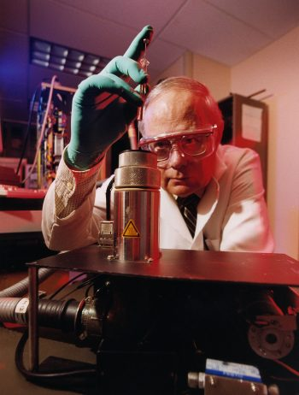
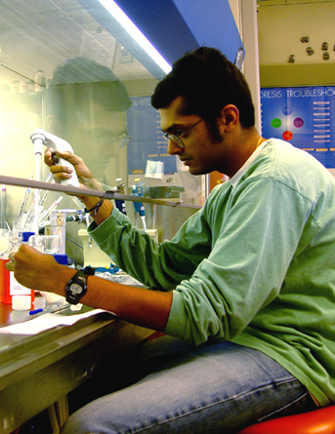
أخلاقيات البحوث الطبية

Slide 94
أنواع البحوث الطبية
تجريبية
غير تجريبية

Slide 95
بحوث غير تجريبية
تحليلية
وصفية
عوامل الخطورة
مدى انتشار مرض

Slide 96
بحوث تجريبية
تدخلية
التجارب السريرية
غير علاجية
علاجية

Slide 97
مراحل البحوث الطبية التجريبية
المرحلة | عدد المشاركين | المواصفات | الغرض
الأولى | 20-80 | شباب أصحاء ذكور متطوعون | تأثير الدواء على الجسم ومدى تقبل الجسم للعقار
الثانية | 100-300 | مرضى | كيفية عمل الدواء الفعالية الجرعة المأمونية
الثالثة | 1000-3000 | مرضى | المقارنة بدواء وهمي المقارنة بدواء معلوم الفعالية تحديد الفعالية التأثيرات الجانبية

Slide 98
مراحل البحوث الطبية التجريبية
المرحلة | عدد المشاركين | المواصفات | الغرض
الرابعة |  |  | التسويق: القيمة والسعر المقارنة مع الأدوية المعروفة جمع معلومات عن الفعالية و الآثار الجانبية
الخامسة |  |  | تركيبات جديدة أفضل المرضى المأمونية

Slide 99
لماذا نهتم بأخلاقيات البحوث ؟

Slide 100
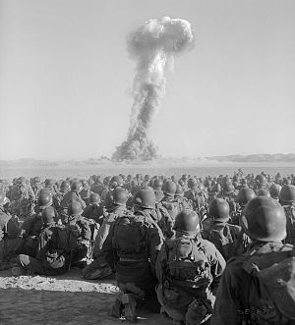
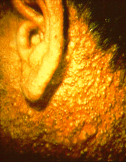
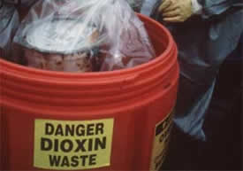
تجاوزات في البحوث الطبية
تحول الطب والأبحاث الطبية الى وسائل دمار وقتل وتعذيب

Slide 101
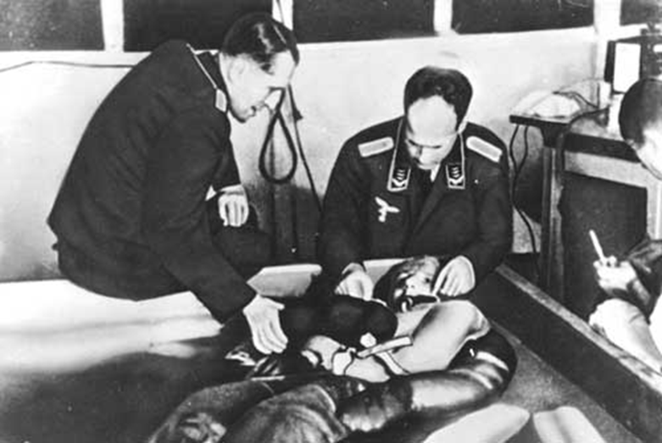
تجاوزات في البحوث الطبية
استخدام أسرى الحروب فئران تجارب
  الحرب العالمية الثانية

Slide 102
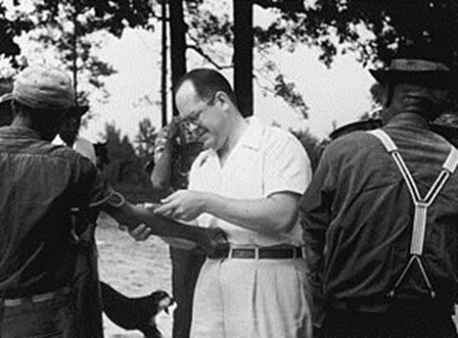
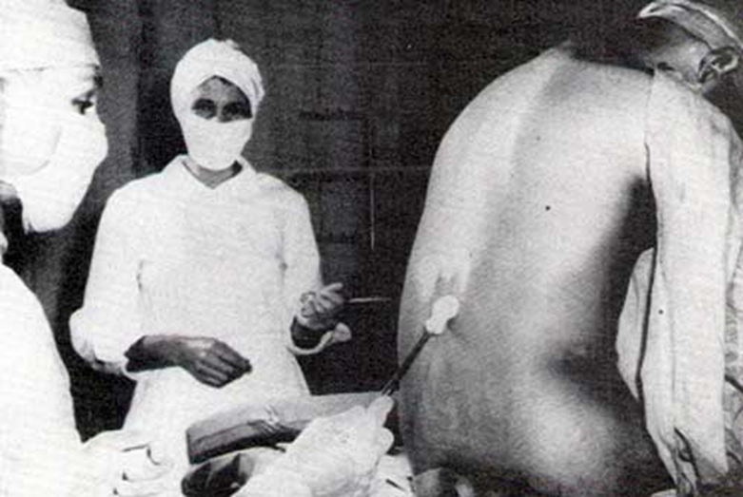
تجاوزات في البحوث الطبية
تحول الطب والأبحاث الطبية الى وسائل دمار وقتل وتعذيب

Slide 103
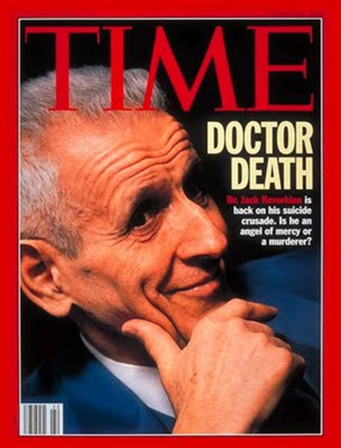
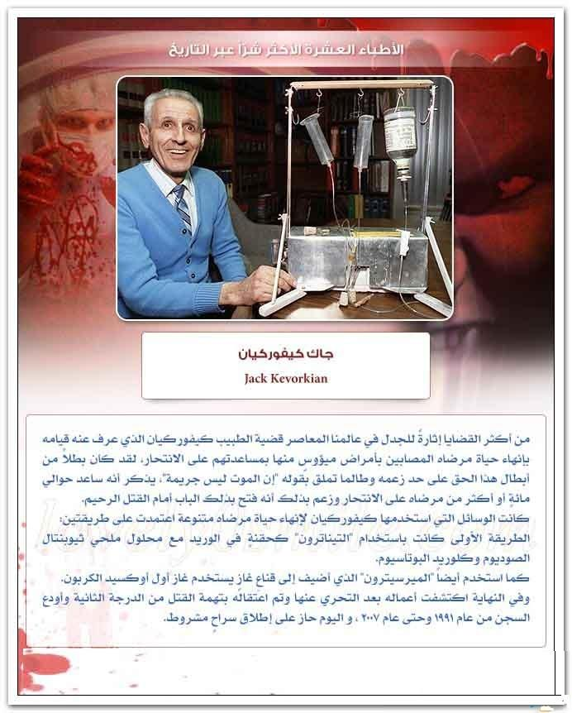
تجاوزات في التطبيقات الطبية

Slide 104
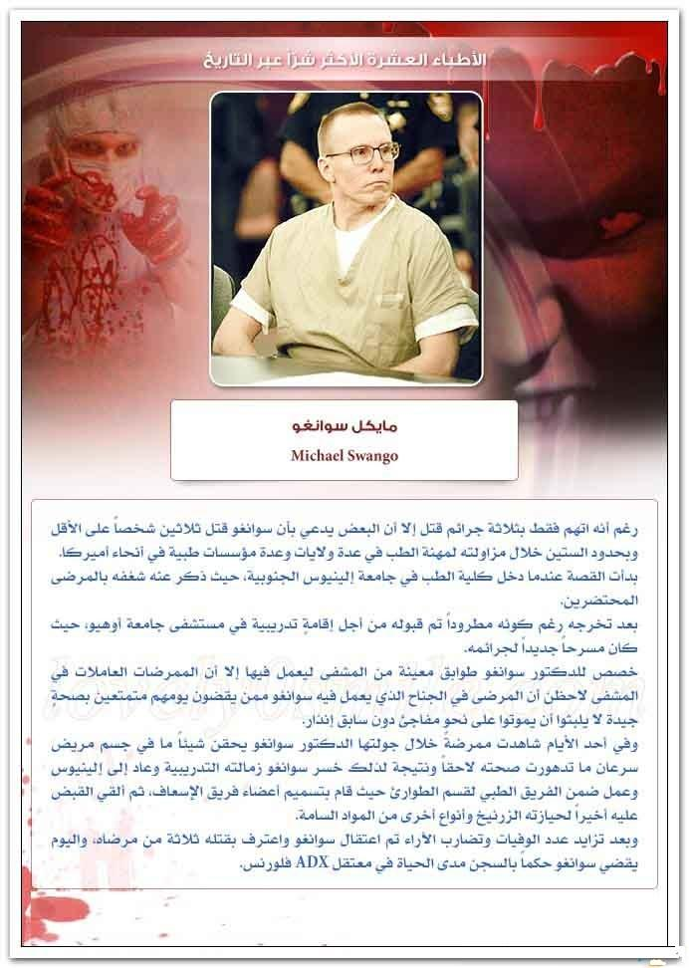
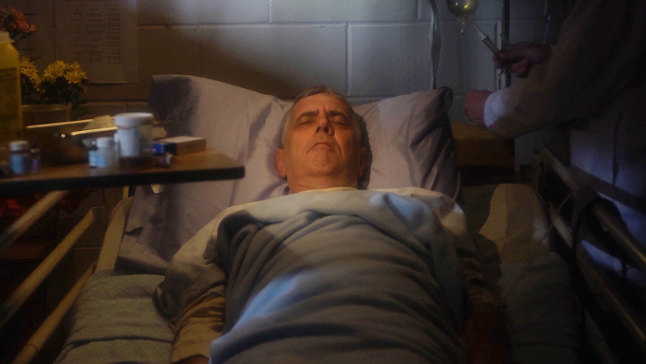
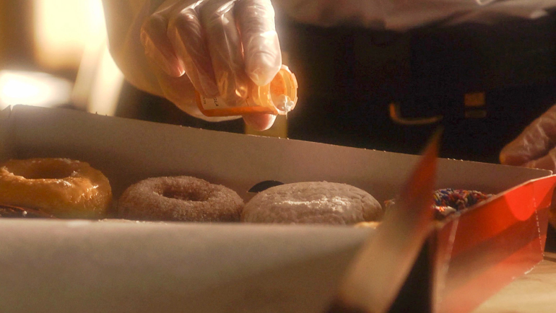
تجاوزات في البحوث الطبية

Slide 105
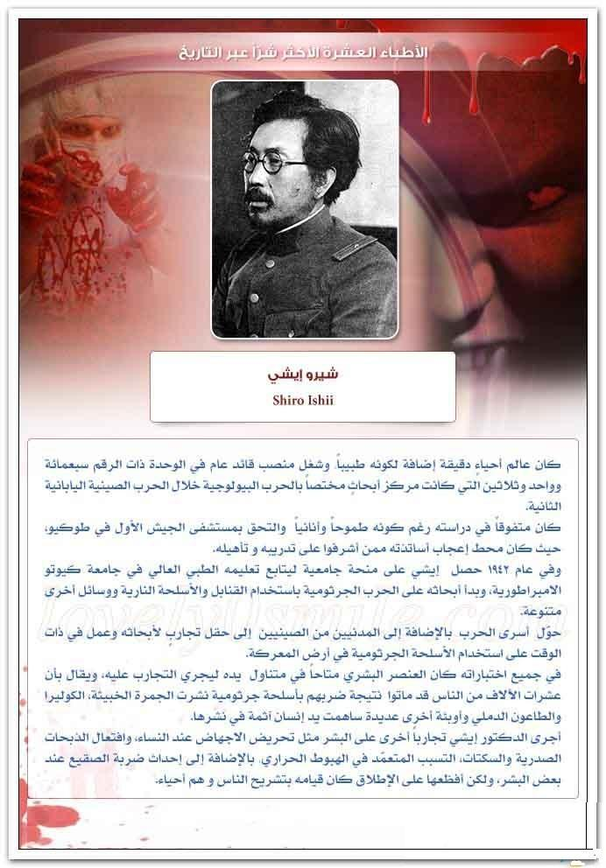
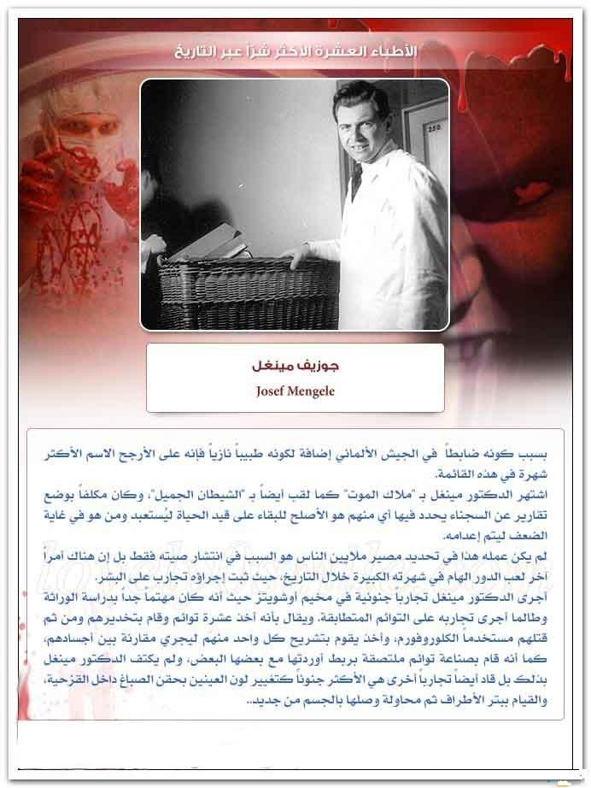
تجاوزات في البحوث الطبية

Slide 106
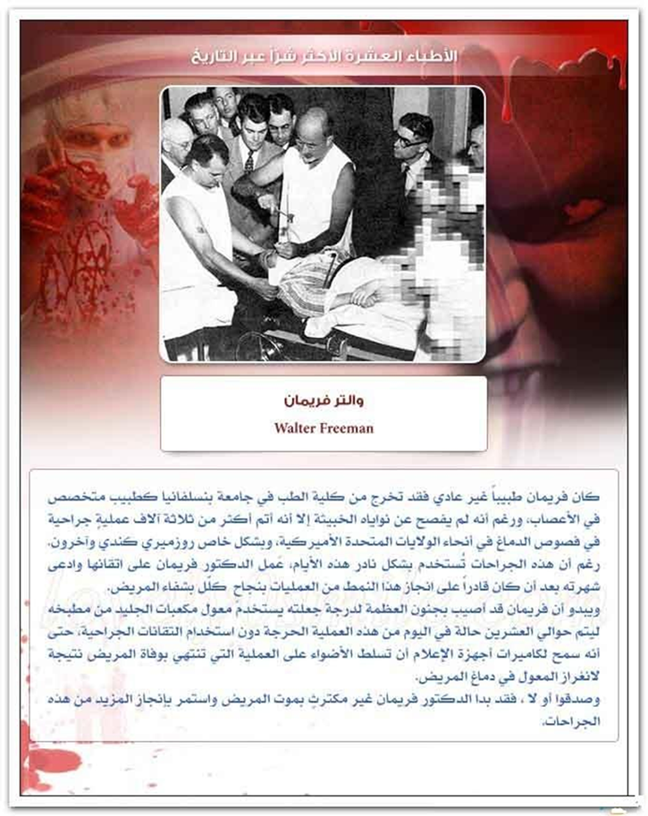
تجاوزات في البحوث الطبية

Slide 107
تجاوزات في البحوث الطبية

Slide 108



تجاوزات في البحوث الطبية
استخدام الطب والأطباء لتعذيب المعتقلين
وفاة طبيب الموت لا زالت لغزا لم تحل شفراته
أقام في القاهرة وأسمى نفسه طارق فريد حسين
صورتان قديمة وحديثة لطبيب الموت (الرياض)

Slide 109
تجاوزات في البحوث الطبية
استخدام الطب والأطباء لتعذيب المعتقلين
أربيرت هايم (28 يونيو 1914 - 10 أغسطس 1992). طبيب نمساوي نازي لقب "بطبيب الموت". ويشتبه بأنه قتل وعذب المئات في معسكر اعتقال ماوتهاوزن (شمال النمسا) بحقنهم بالسم في القلب أو بإخراج أحشائهم بدون مخدر.[1]
تم احتجازه بعد الحرب العالمية الثانية من قبل القوات الأمريكية لكنها لم توجه له أي اتهامات بارتكاب جرائم حرب حيث أطلق سراحة بعد ذلك، وعاد لألمانيا لمزاولة مهنته إلا أنه في العام 1962 علم بنية السلطات ملاحقته وقام بالهرب بعدها إلى أمريكا الجنوبية وتحديدا تشيلي حيث استقر هنالك تحت اسم مستعار. ظل ملاحقا من قبل منظمات يهودية اتهمته بارتكاب جرائم ضد الإنسانية.[2]
كان هايم يقوم بتجاربه الخاصة على المعتقلين وكان يقوم ببتر أعضاء المعتقلين بدون مخدر ليرى مدى قدرتهم على تحمل الألم.[2]
في 4 فبراير 2009 أعلنت جريدة نيويورك تايمز أنه كان يعيش في القاهرة، مصر لمدة تقارب 30 عاما، تحت اسم مستعار هو "طارق حسين فريد" بعد أن أعتنق الإسلام حيث يعتقد أنه مات بالقاهرة في 10 أغسطس 1992 نتيجة سرطان القولون ولم يتمكن أحد من كشف شخصيته.[3]

Slide 110
تجاوزات في البحوث الطبية

Slide 111
تجاوزات في البحوث الطبية
الإقدام على الأبحاث بغرض الشهرة دون مراعاة النواحي الأخلاقية والعلمية

Slide 112
البحث الطبي والأخلاقيات

Slide 113
المتطلبات الأخلاقية للبحوث على الإنسان
التحقق من القيمة العلمية للبحث
المصداقية العلمية
احترام الإنسان
الموازنة بين المنافع والأضرار
العدل في اختيار مجتمع الدراسة
مراعاة القواعد والأحكام الشرعية
المراجعة المحايدة ( المستقلة)

Slide 114
أولا: التحقق من القيمة العلمية للبحث
لا بد أن يكون البحث الطبي الحيوي ذا فائدة علمية واضحة ، ومتوقعة توقعا راجحا ، بحيث يهدف الى:
  تحقيق مصلحة تتعلق بالمرضى مباشرة
    يستفيد المريض الذي يُجرى عليه البحث في زوال مرضه أو تحسن صحته أو التخفيف من الأعراض المصاحبة للمرض أو المضاعفات الناتجة عنه
    ومن ثم يستفيد من نتائج البحث مرضى آخرون فيصبح النفع هنا متعديا إلى الآخرين أيضا
  إفادة مرضى آخرين دون أن تتحقق فائدة واضحة للمريض نفسه
  إثراء المعرفة العلمية فحسب

Slide 115



أولا: التحقق من القيمة العلمية للبحث
هل يمكن أن يفكر الباحثون ببحث في المجال العلمي عديم الفائدة أو قليلها ؟ وهل يمكن أن يسمح أصلا لبحوث من هذا النوع أن تجرى؟
تضارب المصالح

Slide 116
أولا: التحقق من القيمة العلمية للبحث
هل يمكن أن يفكر الباحثون ببحث في المجال العلمي عديم الفائدة أو قليلها ؟ وهل يمكن أن يسمح أصلا لبحوث من هذا النوع أن تجرى؟
  إن أغراض البحث لدى الباحثين قد تتعدد ، ويكون من بينها:
    حاجتهم إلى إجراء البحث لأغراض الترقية العلمية أو تحقيق الذات والرضا النفسي ، أو الدخول إلى عالم النشر العلمي
    وقد يكون هناك وهم لدى الباحث أن بحثه هذا سيؤدي إلى نتائج مفيدة ذات قيمة علمية ، فيصر على إجرائه وقد أثبت الواقع أن هناك أبحاثا تجرى فائدتها العلمية قليلة أو ربما معدومة
    الشركات والبحوث الطبية التي تهدف لتسويق دواء أو منتج

Slide 117
أولا: التحقق من القيمة العلمية للبحث
لا يعد البحث مسوغا من الناحية الأخلاقية والشرعية حتى يكون ذا فائدة علمية واضحة أو راجحة
  يجب على الباحث أن لا يقدم على إجراء بحث إلا بعد التأكد من قيمته العلمية
  وعلى لجان مراجعة الأبحاث أيضا تقع مسؤولية كبيرة في التأكد من هذا الأمر
وبهذا ينتفي إجراء البحوث لأغراض أخرى غير تحقيق فائدة مهمة تعود على المجتمع بالنفع والفائدة ، وينتفي إجراء البحث لمجرد إجرائه فحسب ، والذي يعتبر عبثاً لا طائل من ورائه ولا فائدة مرجوة

Slide 118
أولا: التحقق من القيمة العلمية للبحث
ينبغي تطبيق القواعد الشرعية لإقرار البحوث:
  قاعدة: «جلب المصالح ودرء المفاسد»
    فإذا كان البحث العلمي سيحقق مصلحة أو يدرء مفسدة أو يحققهما معا كان سائغا من الناحية الشرعية وأمكن قبول إجرائه ، وأصبح من السائغ صرف الجهد والمال والوقت لتحقيق المصحلة أو درء المفسدة .
  قاعدة: «لا عبرة بالتوهم»
    والتي تعني أنه ليس من السائغ بناء حكم ما أو القيام بتصرف ما ونحن نعلم أنه لن يؤدي إلى المقصود . فإذا لم تترجح لدينا القيمة العلمية للبحث المراد إجراؤه وجب منعه وعدم إجرائه .
والمعلوم أن التحقق من القيمة العلمية للبحث العلمي هو من شأن العلماء والباحثين في المجال الطبي الحيوي ، الذين تقع على عاتقهم مهمة التحقق هذه. ومن هنا كان من واجبات الباحث ولجان مراجعة البحوث ، ولجان أخلاقيات البحوث النظر في القيمة العلمية للبحث قبل إقراره

Slide 119
ثانيا: المصداقية العلمية
وضوح الأهداف
اتباع الأصول العلمية
اختيار مجتمع الدراسة
حجم العينة
طريقة تنفيذ البحث
التحليل الإحصائي
الإستنتاجات

Slide 120
ثالثا: إحترام الإنسان وحفظ حقوقه
طبيعة العلاقة بين الباحث والشخص موضع البحث
  هل هي علاقة تعاقدية ؟
  أم علاقة قائمة على الأمانة والثقة ؟

Slide 121
أركان الإذن
الآذن
المأذون به
المأذون له
مضمون الإذن
صيغة الإذن

Slide 122
الإذن بتبصر أوعن بصيرة
أن يكون كامل الأهلية
أن يعطي الإذن عن طواعية
أن يعطي الإذن عن معرفة
أن يعطي الإذن عن فهم وإدراك
بصيرة

Slide 123
الإذن بتبصر أوعن بصيرة
Informed Consent
المتطلب | ما يترتب عليه
1ـ الأهلية | أن يكون الشخص كامل الأهلية من حيث السن أو عدم القصور أو حضور عقله وفي حالة قصور أهليته يؤخذ الإذن من وليه
2 ـ الفهم والإدراك | الشرح الكافي لأهداف البحث وإجراءاته وأخطاره بوضوح وبلغة يفهمها الإنسان موضع البحث
3ـ حرية الإختيار والطواعية | إعطاء الإنسان موضع البحث الحرية كاملة في الموافقة أو عدمها دون ضغط أو إكراه أو استغلال لحاجته أو ضعفه وإفهامه بأنه يمكن أن ينسحب من الدراسة متى شاء
4 ـ التوثيق والإشهاد | ضرورة توقيع الإنسان موضع البحث على محتوى التقرير والإشهاد على ذلك كتابة

Slide 124

الإذن بتبصر أوعن بصيرة

Slide 125

الإذن بتبصر أوعن بصيرة

Slide 126

الإذن بتبصر أوعن بصيرة

Slide 127

الإذن بتبصر أوعن بصيرة

Slide 128

الإذن بتبصر أوعن بصيرة

Slide 129
محتويات وثيقة الإذن
يجب أن تعكس محتويات وثيقة الإذن المبادئ الأساسية لإحترام الإنسان موضع البحث ، ومتطلبات الإذن عن بصيرة وإدراك ويعني هذا أن تشتمل الوثيقة التي يطلب من الأشخاص موضع البحث توقيعها المعلومات التالية:

Slide 130
محتويات وثيقة الإذن
مسمى الدراسة أو البحث الذي يطلب منه المشاركة فيه
أغراض البحث
لماذا تم دعوته للمشاركة في هذا البحث وعلى أي أساس
من الأشخاص الذين سيشاركون في البحث وكم العدد المطلوب للمشاركة
ماهي الإجراءات التي يطلب من المريض القيام بها أو التعرض لها ( مثل عدد الزيارات للمستشفى ، عدد المرات التي ستؤخذ فيها العينات .... وغيرها )
المدة المتوقعة لإكمال الدراسة

Slide 131
محتويات وثيقة الإذن
تحديد الأضرار أو المضاعفات أو الآثار الجانبية التي قد تحدث للإنسان موضع البحث
تحديد المنافع الطبية التي سيحصل عليها المريض جراء مشاركته في البحث . أو المنافع التي ستجنى من البحث حتى لو لم يستفد منها هو مباشرة
البيان بأن من حق المريض أن ينسحب من الدراسة متى شاء دون أن يترتب على ذلك أية إشكالات أو عقوبات
10-إجراءات احترازية على المريض أن يلتزم به

Slide 132
محتويات وثيقة الإذن
تحديد ما إذا كان هناك تعويضات تقدم للمريض
12-بيان كيفية التعامل مع المعلومات التي يتم جمعها وكذلك العينات التي تؤخذ والتأكيد على السرية
13-بيان ما إذا كان هناك بدائل أخرى يمكن للمشارك أن يتخذها
14-ويجب أن تكتب هذه باللغة التي يفهمها المريض ويتم شرح ما يشكل عليه فهمها منها ، ثم يطلب منه التوقيع عليها

Slide 133
إتخاذ القرار
امتلاك مجموعة من القيم والأهداف
القدرة على إيضاح فهم المعلومات
القدرة على التواصل
القدرة على المقارنة والمحاججة

Slide 134
إتخاذ القرار
كل إنسان بالغ عاقل له الحق في أن يتصرف وأن يعرف مالذي يراد به
الإذن الطوعي من الشخص موضع البحث يعد أمرا أساسيا في اجرائه
أن يكون الشخص قادرا على إعطاء هذا الإذن

Slide 135

رابعا : الموازنة بين المنافع والأضرار
منفعة حقيقية علمية / صحية
  ليس منفعة مادية للمريض - تخفيض
كيف يتم تحديد الأضرار ؟
  تحديد الخطر: مادي / معنوي / نفسي
  تقدير الخطر: احتمالية حدوثه
  تقييم الخطر : من وجهة نظرنا ومن تقييم المعرضين له
  تصنيف الخطر: (بسيط – حد أدنى – الخطر الأعلى)

Slide 136
تصنيف الأخطار
الخطر البسيط أو الذي يمكن التغاضي عنه
  الفحص الطبي / أخذ عينة
خطر الحد الأدنى minimal risk
  الأخطار اليومية – صداع / تعب بسيط
الخطر الأعلى من الحد الأدنى
  لا بد من أخذ الموافقة عليه – عينات من السائل المخي الشوكي – البزل النخاعي

Slide 137
قواعد الشريعة في جلب المصالح ودرء المفاسد
الضرر واجب الدفع ما أمكن .
الضرر يزال شرعا .
درء المفاسد ( المضار ) مقدم على جلب المصالح .
المصالح العامة مقدمة على المصالح الخاصة

Slide 138
قواعد الشريعة في جلب المصالح ودرء المفاسد
والمتوقع من البحوث الطبية الحيوية أن تجرى لإزالة أضرار عن الأفراد والمجتمعات
فإذا حملت في طياتها أضرارا وجب دفع هذه الأضرار أو تقليلها
  بإتخاذ الإحتياطات الكافية عند إجرائها
  أو أن تمنع بالكلية إذا كان ضررها كبيرا ومتحققا أو مظنونا ظنا غالبا فالضرر لا يزال بالضرر .
أما إذا تساوت المصالح والمفاسد فإنه
  يمنع من إجراء البحث وتطبيقه لأن درء المفاسد مقدم على جلب المصالح
أما إن كانت المصالح أعظم من المفاسد
  فتقدم المصلحة العظيمة حينئذ ، ولو كان في ضمن ذلك مفاسد قليلة .
وأما إذا تعارضت مفسدتان ، ولا يمكن دفعهما إلا بإرتكاب أحدهما فإنه
  يؤمر بإرتكاب أدنى المفسدتين من أجل تفويت أعلاهما ، كما هو مقرر عند علماء الشريعة

Slide 139
خامسا: العدل في اختيار مجتمع الدراسة
مواصفات الشمول:
  تحديد مواصفات المشاركين في البحث بدقة
مواصفات الاستبعاد:
  تحديد مواصفات الذبن لا تتناسب مشاركتهم

Slide 140
سادسا: مراعاة القواعد والأحكام الشرعية
التأكد من عدم تعارض البحث مع النصوص الشرعية
ألا يستدعي ارتكاب بعض المخالفات الشرعية أو استخدام بعض المحرمات
  يسأل أهل العلم فيما قد يشكل عليه
  ويقع جانب من هذه المسؤولية على لجان أخلاقيات البحوث التي من واجبها أن تتأكد أنه لا توجد مخالفة شرعية أو إرتكاب لمحرم عند إجراء هذا البحث ، فمثلا لو أن باحثا أراد أن يقوم ببحث بإستخدام مادة محرمة كمشتقات الخنزير أو غيره من المحرمات ، فعلى هذه اللجان أن لا تأذن له بذلك إلا بعد دراسة الموضوع من وجهة النظر الشرعية والإطمئنان إلى أن الباحث سيلتزم بالضوابط الشرعية عند إجرائه للبحث إن قدر أنه دخل في باب الضرورة

Slide 141
أخلاقيات الباحث
أولا : الإخلاص
ثانيا : مراقبة الله سبحانه وتعالى
ثالثا : الأمانة

Slide 142
الأمانة
الأصالة والإبداع
مراجعة البحوث السابقة بشكل جيد
عدم التعدي على حقوق الآخرين
ـ عدم تعريض الناس للأخطار أو خديعتهم وغشهم
الكفاءة العلمية
الإتقان واتباع الطرق العلمية
عدم تزوير طرق البحث أو نتائجه أو إدعاء الحصول على نتائج لم يتوصل إليها فعلا
التجرد وعدم التحيز
إختيار فريق البحث الملائم

Slide 143
سابعا: المراجعة المحايدة (المستقلة)
مراجعة مشاريع البحوث من الناحية الأخلاقية
  لا بد من مرور الأبحاث على اللجان المختصة بالمراجعة العلمية والمراجعة الأخلاقية لإقرارها قبل البدء بإجرائها

Slide 144
مرجعيات في أخلاقيات البحوث الطبية

Slide 145
Research ethics guidelines and regulations
International:
  WHO Good Clinical Practice Guidelines
  ICH Good Clinical Practice
  ICH Guidelines on control groups
  TDR Operational Guidelines for Ethics Committees
  UNAIDS Guidance Document on HIV vaccine trials

Slide 146
Research ethics guidelines and regulations
European:
  Convention on Human Rights and Biomedicine, Council of Europe
  Explanation to Convention on Human Rights and Biomedicine
  Convention on Data Protection, Council of Europe
  Data Protection Directive, European Union
  Directive on good clinical practice in the conduct of clinical trials, EU
  Nuffield Council Report
  European Group Ethics: Ethical Aspects of Clinical Research in Developing Countries
  Ethical Conduct for Research Involving Humans

Slide 147
Research ethics guidelines and regulations
USA:
  Belmont Report
  US Federal Guidelines
  NBAC report: Ethical and policy issues in international research: Clinical trials in developing countries
Others:
  Ethical guidelines for Biomedical Research on Human Subjects of the Indian Council of Medical Research
  Canada's Tri-Council's Policy Statement

Slide 148

SAUDI NCBE GUIDELINES

Slide 149



Slide 150


Slide 151
المتطلبات الأخلاقية للبحوث على الإنسان
أولا : التحقق من القيمة العلمية للبحث
ثانيا : المصداقية العلمية
  ( إتباع الأصول العلمية للبحث العلمي )
ثالثا : إحترام الإنسان وحفظ حقوقه
رابعا : الموازنة بين المنافع والأضرار
خامسا: العدل في اختيار مجتمع الدراسة
سادسا: مراعاة القواعد والأحكام الشرعية
سابعا: المراجعة المحايدة (المستقلة)

Slide 152
الأخلاقيات في البحوث الميدانية
الإستئذان
حفظ الأسرار
غض البصر عن المحرمات
حفظ الخصوصيات
مراعاة قيم المجتمع وأعرافه
مراعاة مشاعر الناس وأحاسيسهم
مراعاة الموضوعات الحساسة

Slide 153
أخلاقيات النشر العلمي
حفظ ملكية الأفكار
تجنب التلفيق او الاختلاق FABRICATION
تجنب التزوير أو التزييف FALSIFICATION
تجنب الانتحال PLAGIARISM
حفظ حقوق المشاركين

Slide 154
الخلاصة
اليحوث الطبية / الصحية مهمة وذات هدف نبيل
لا بد من الالتزام بالقواعد العلمية والأخلاقية / الشرعية
المتطلبات الأخلاقية للبحوث على الإنسان
  التحقق من القيمة العلمية للبحث
  المصداقية العلمية
  احترام الإنسان – الإذن المعتبر
  الموازنة بين المنافع والأضرار
  العدل في اختيار مجتمع الدراسة
  مراعاة القواعد والأحكام الشرعية
  المراجعة المحايدة ( المستقلة)

Slide 155
واجبات الطبيب والممارس الصحي تجاه نفسه وكيف يهذب أخلاقه
بسم الله الرحمن الرحيم

Slide 156
المحاور و الأهداف
1-معرفة واجبات الطبيب والممارس الصحى تجاه نفسه
2-إدراك أهمية الأخلاق الفاضلة خاصة للطبيب و العاملين في المجال الطبى
3-الإلمام بطرق عملية للرفع من المستوى الأخلاقي وتزكية النفس

Slide 157
واجبات الطبيب والممارس الصحى تجاه نفسه
1-الإخلاص وتجديد النية
2-الحرص على أداء الفروض – الصلاة في وقتها
3-التوازن واعطاء كل ذي حق حقه -حق النفس والأهل والعمل
4-تطوير العلم ومتابعة لمستجدات وتطوير الذات
5-الأخذ بالعلم الشرعي وبعض الثقافة العامة والاطلاع
6-المحافظة على صحته
7-الإعتناء بالمظهر وحسن التصرف
8-تطبيق ما يدعو الناس اليه
9-تزكية النفس – برامج عملية

Slide 158
1-الإخلاص وتجديد النية
إن مراجعة طالب الطب والطبيب لنيته أمر هام ينبغي العناية به , فهو أساس الأعمال , وقبول العمل يشترط له شرطان هما : الإخلاص لله عز وجل , والمتابعة لسنة الرسول محمد صلى الله عليه وسلم.
قال تعالى: (وما أُمروا إلا ليعبدوا الله مخلصين له الدين حنفاء)...الآية [البينة:5]
قال صلى الله عليه وسلم « إنما الأعمال بالنيات، وإنما لكل امرئ ما نوى» - جزء من حديث في الصحيحين
المراحل:
  إخلاص النية ابتداءاً
  إستحضار النية أثناء العمل
  تجديد النية بين الفينة والأخرى

Slide 159
إخلاص النية
  إخلاص النية ابتداءاً:
القيام بأداء فرض الكفاية عن الأمة
  إن فرض الكفاية اذا أراد فاعله اسقاط الحرج عن الباقين من المكلفين كانت له أجورهم
مد يد العون والمساعدة للناس
العمل المشروع لكفاف النفس والأهل
وَمَهْمَا أَنْفَقْتَ فَهُوَ لَكَ صَدَقَةٌ حَتَّى اللُّقْمَةَ تَرْفَعُهَا فِي فِي امْرَأَتِكَ وَلَعَلَّ اللَّهَ يَرْفَعُكَ يَنْتَفِعُ بِكَ نَاسٌ وَيُضَرُّ بِكَ آخَرُونَ. رواه البخاري

Slide 160
إستحضار النية
إستحضار الأجر أثناء أداء العمل:
  أجر زيارة المريض
  أجر تفريج الكربة والتيسير والستر والمعونة
  أجر المشي في حاجة المسلم
  أجر التبسم في وجه أخيك
  أجر حسن الخلق
  أجرعلاج وإحياء النفس البشرية
ما نفعل أعظم من سقيا كلب شربة ماء

Slide 161
أجر زيارة المريض
حَدَّثَنَا مُحَمَّدُ بْنُ بَشَّارٍ ، حَدَّثَنَا يُوسُفُ بْنُ يَعْقُوبَ ، حَدَّثَنَا أَبُو سِنَانٍ الْقَسْمَلِيُّ ، عَنْ عُثْمَانَ بْنِ أَبِي سَوْدَةَ ، عَنْ أَبِي هُرَيْرَةَ ، قَالَ : قَالَ رَسُولُ اللَّهِ صَلَّى اللَّهُ عَلَيْهِ وَسَلَّمَ : " مَنْ عَادَ مَرِيضًا ، نَادَى مُنَادٍ مِنَ السَّمَاءِ طِبْتَ وَطَابَ مَمْشَاكَ ، وَتَبَوَّأْتَ مِنَ الْجَنَّةِ مَنْزِلًا " الألباني- صحيح ابن ماجه - الصفحة أو الرقم: 1192
حَدَّثَنَا يَحْيَي بْنُ يَحْيَي التَّمِيمِيُّ ، أَخْبَرَنَا هُشَيْمٌ ، عَنْ خَالِدٍ ، عَنْ أَبِي قِلَابَةَ ، عَنْ أَبِي أَسْمَاءَ ، عَنْ ثَوْبَانَ مَوْلَى رَسُولِ اللَّهِ صَلَّى اللَّهُ عَلَيْهِ وَسَلَّمَ ، قَالَ : قَالَ رَسُولُ اللَّهِ صَلَّى اللَّهُ عَلَيْهِ وَسَلَّمَ : " مَنْ عَادَ مَرِيضًا لَمْ يَزَلْ فِي خُرْفَةِ الْجَنَّةِ حَتَّى يَرْجِعَ " رواه مسلم وأحمد

Slide 162
أجر تفريج الكربة والتيسير والستر والمعونة
حَدَّثَنَا يَحْيَى بْنُ يَحْيَى التَّمِيمِيُّ ، وَأَبُو بَكْرِ بْنُ أَبِي شَيْبَةَ ، وَمُحَمَّدُ بْنُ الْعَلَاءِ الْهَمْدَانِيُّ وَاللَّفْظُ لِيَحْيَى ، قَالَ يَحْيَى أَخْبَرَنَا ، وقَالَ الْآخَرَانِ حَدَّثَنَا أَبُو مُعَاوِيَةَ ، عَنْ الْأَعْمَشِ ، عَنْ أَبِي صَالِحٍ ، عَنْ أَبِي هُرَيْرَةَ ، قَالَ : قَالَ رَسُولُ اللَّهِ صَلَّى اللَّهُ عَلَيْهِ وَسَلَّمَ : " مَنْ نَفَّسَ عَنْ مُؤْمِنٍ كُرْبَةً مِنْ كُرَبِ الدُّنْيَا نَفَّسَ اللَّهُ عَنْهُ كُرْبَةً مِنْ كُرَبِ يَوْمِ الْقِيَامَةِ ، وَمَنْ يَسَّرَ عَلَى مُعْسِرٍ يَسَّرَ اللَّهُ عَلَيْهِ فِي الدُّنْيَا وَالْآخِرَةِ ، وَمَنْ سَتَرَ مُسْلِمًا سَتَرَهُ اللَّهُ فِي الدُّنْيَا وَالْآخِرَةِ ، وَاللَّهُ فِي عَوْنِ الْعَبْدِ مَا كَانَ الْعَبْدُ فِي عَوْنِ أَخِيهِ ، وَمَنْ سَلَكَ طَرِيقًا يَلْتَمِسُ فِيهِ عِلْمًا سَهَّلَ اللَّهُ لَهُ بِهِ طَرِيقًا إِلَى الْجَنَّةِ ، وَمَا اجْتَمَعَ قَوْمٌ فِي بَيْتٍ مِنْ بُيُوتِ اللَّهِ يَتْلُونَ كِتَابَ اللَّهِ وَيَتَدَارَسُونَهُ بَيْنَهُمْ إِلَّا نَزَلَتْ عَلَيْهِمُ السَّكِينَةُ وَغَشِيَتْهُمُ الرَّحْمَةُ وَحَفَّتْهُمُ الْمَلَائِكَةُ ، وَذَكَرَهُمُ اللَّهُ فِيمَنْ عِنْدَهُ ، وَمَنْ بَطَّأَ بِهِ عَمَلُهُ لَمْ يُسْرِعْ بِهِ نَسَبُهُ " ، حَدَّثَنَا مُحَمَّدُ بْنُ عَبْدِ اللَّهِ بْنِ نُمَيْرٍ ، حَدَّثَنَا أَبِي . ح وحَدَّثَنَاه نَصْرُ بْنُ عَلِيٍّ الْجَهْضَمِيُّ ، حَدَّثَنَا أَبُو أُسَامَةَ ، قَالَا : حَدَّثَنَا الْأَعْمَشُ ، حَدَّثَنَا ابْنُ نُمَيْرٍ ، عَنْ أَبِي صَالِحٍ ، وَفِي حَدِيثِ أَبِي أُسَامَةَ ، حَدَّثَنَا أَبُو صَالِحٍ ، عَنْ أَبِي هُرَيْرَةَ ، قَالَ : صَخَبَ رَسُولُ اللَّهِ صَلَّى اللَّهُ عَلَيْهِ وَسَلَّمَ بِمِثْلِ حَدِيثِ أَبِي مُعَاوِيَةَ ، غَيْرَ أَنَّ حَدِيثَ أَبِي أُسَامَةَ لَيْسَ فِيهِ ذِكْرُ التَّيْسِيرِ عَلَى الْمُعْسِرِ. رواه مسلم – رقم 4873

Slide 163
  أجر المشي في حاجة المسلم
أحبُّ الناسِ إلى اللهِ أنْفَعُهُمْ لِلنَّاسِ ، و أحبُّ الأعمالِ إلى اللهِ عزَّ وجلَّ سُرُورٌ يدْخِلُهُ على مسلمٍ ، أوْ يكْشِفُ عنهُ كُرْبَةً ، أوْ يقْضِي عنهُ دَيْنًا، أوْ تَطْرُدُ عنهُ جُوعًا ، و لأنْ أَمْشِي مع أَخٍ لي في حاجَةٍ أحبُّ إِلَيَّ من أنْ اعْتَكِفَ في هذا المسجدِ ، يعني مسجدَ المدينةِ شهرًا ، و مَنْ كَفَّ غضبَهُ سترَ اللهُ عَوْرَتَهُ ، و مَنْ كَظَمَ غَيْظَهُ ، و لَوْ شاءَ أنْ يُمْضِيَهُ أَمْضَاهُ مَلأَ اللهُ قلبَهُ رَجَاءً يومَ القيامةِ ، و مَنْ مَشَى مع أَخِيهِ في حاجَةٍ حتى تتَهَيَّأَ لهُ أَثْبَتَ اللهُ قَدَمَهُ يومَ تَزُولُ الأَقْدَامِ ، [ و إِنَّ سُوءَ الخُلُقِ يُفْسِدُ العَمَلَ ، كما يُفْسِدُ الخَلُّ العَسَلَ ]
الراوي: عبدالله بن عمر المحدث: الألباني- االسلسلة الصحيحة - الصفحة أو الرقم: 906- خلاصة حكم المحدث: صحيح

Slide 164
  أجر التبسم في وجه أخيك
حَدَّثَنَا عَبَّاسُ بْنُ عَبْدِ الْعَظِيمِ الْعَنْبَرِيُّ ، حَدَّثَنَا النَّضْرُ بْنُ مُحَمَّدٍ الْجُرَشِيُّ الْيَمَامِيُّ ، حَدَّثَنَا عِكْرِمَةُ بْنُ عَمَّارٍ ، حَدَّثَنَا أَبُو زُمَيْلٍ ، عَنْ مَالِكِ بْنِ مَرْثَدٍ ، عَنْ أَبِيهِ ، عَنْ أَبِي ذَرٍّ ، قَالَ : قَالَ رَسُولُ اللَّهِ صَلَّى اللَّهُ عَلَيْهِ وَسَلَّمَ : " تَبَسُّمُكَ فِي وَجْهِ أَخِيكَ لَكَ صَدَقَةٌ ، وَأَمْرُكَ بِالْمَعْرُوفِ وَنَهْيُكَ عَنِ الْمُنْكَرِ صَدَقَةٌ ، وَإِرْشَادُكَ الرَّجُلَ فِي أَرْضِ الضَّلَالِ لَكَ صَدَقَةٌ ، وَبَصَرُكَ لِلرَّجُلِ الرَّدِيءِ الْبَصَرِ لَكَ صَدَقَةٌ ، وَإِمَاطَتُكَ الْحَجَرَ وَالشَّوْكَةَ وَالْعَظْمَ عَنِ الطَّرِيقِ لَكَ صَدَقَةٌ ، وَإِفْرَاغُكَ مِنْ دَلْوِكَ فِي دَلْوِ أَخِيكَ لَكَ صَدَقَةٌ " ،

Slide 165
أجر حسن الخلق
حَدَّثَنَا أَبُو كُرَيْبٍ ، حَدَّثَنَا قَبِيصَةُ بْنُ اللَّيْثِ الْكُوفِيُّ ، عَنْ مُطَرِّفٍ ، عَنْ عَطَاءٍ ، عَنْ أُمِّ الدَّرْدَاءِ ، عَنْ أَبِي الدَّرْدَاءِ ، قَالَ : سَمِعْتُ النَّبِيَّ صَلَّى اللَّهُ عَلَيْهِ وَسَلَّمَ يَقُولُ : " مَا مِنْ شَيْءٍ يُوضَعُ فِي الْمِيزَانِ أَثْقَلُ مِنْ حُسْنِ الْخُلُقِ وَإِنَّ صَاحِبَ حُسْنِ الْخُلُقِ لَيَبْلُغُ بِهِ دَرَجَةَ صَاحِبِ الصَّوْمِ وَالصَّلَاةِ» رواه الترمذي - رقم الحديث: 1922. وصححه الألباني صحيح الترمذي - الصفحة أو الرقم: 2003
وقال حبيبنا عليه الصلاة والسلام :" إن الرجل ليدرك بحسن خلقه درجة الصائم القائم" [رواه أحمد].
وقال عليه الصلاة والسلام :" أكثر ما يدخل الناس الجنة، تقوى اللّه وحسن الخلق " [رواه الترمذي والحاكم].
وقال عليه الصلاة والسلام :" إن أقربكم مني مجلساً يوم القيامة أحسنكم أخلاقاً " [رواه أحمد والترمذي وابن حبان]

Slide 166
أجرعلاج وإحياء النفس البشرية
قال تعالى (مِنْ أَجْلِ ذَٰلِكَ كَتَبْنَا عَلَىٰ بَنِي إِسْرَائِيلَ أَنَّهُ مَن قَتَلَ نَفْسًا بِغَيْرِ نَفْسٍ أَوْ فَسَادٍ فِي الْأَرْضِ فَكَأَنَّمَا قَتَلَ النَّاسَ جَمِيعًا وَمَنْ أَحْيَاهَا فَكَأَنَّمَا أَحْيَا النَّاسَ جَمِيعًا ۚ وَلَقَدْ جَاءَتْهُمْ رُسُلُنَا بِالْبَيِّنَاتِ ثُمَّ إِنَّ كَثِيرًا مِّنْهُم بَعْدَ ذَٰلِكَ فِي الْأَرْضِ لَمُسْرِفُونَ) - المائدة (32)

Slide 167
2-الحرص على أداء الفروض
الصلاة:
  أحب الأعمال الى الله: الصلاة على وقتها
  العهد الذي بيننا وبينهم الصلات فمن تركها فقد كفر
  من صفات المنافقين في القرآن الكريم: (إِنَّ الْمُنَافِقِينَ يُخَادِعُونَ اللّهَ وَهُوَ خَادِعُهُمْ وَإِذَا قَامُواْ إِلَى الصَّلاَةِ قَامُواْ كُسَالَى يُرَآؤُونَ النَّاسَ وَلاَ يَذْكُرُونَ اللّهَ إِلاَّ قَلِيلاً ) – النساء 142
  لا خير في عمل يؤخر عن الصلاة
    ينظر للضرورة بحقيقتها وبمقدارها
المحافظة على الفروض والواجبات الشرعية
المحافظة على الأوراد والذكر

Slide 168
3-التوازن واعطاء كل ذي حق حقه
حق النفس والبدن
حق الأهل
حق العلم
حق العمل
التوازن بين
  العمل والراحة
  العمل والأهل والأولاد
  االماديات والروحانيات
  الدنيا والآخرة

Slide 169
4-الاعتناء بالمظهر
على الطبيب والممارس الصحى أن يعتني بمظهره دون إسراف، فيحرص على أن يكون ملبسه حسنا ورائحته حسنة، ولاشك أن إهمال ذلك يؤثر سلباً على العلاقة مع المرضى وزملاء المهنة وتبدأ من النظافة الشخصية
  قال صل الله عليه وسلم: : (خمس من الفطرة الختان والاستحداد ونتف الإبط وتقليم الأظافر وقص الشارب) [رواه البخاري]
  قال صل الله عليه وسلم: «إن الله جميل يحب الجمال» [أخرجه مسلم في صحيحه]،

Slide 170
5-الإجتهاد في طلب العلم
على الطبيب والممارس الصحى عدم التوقف عن طلب العلم
من خلال الإطلاع والقراءة المستمرين، أو بحضور الدورات والندوات والمؤتمرات المحلية والعالمية
  قال تعالى: ( وَقُلْ رَبِّ زِدْنِي عِلْمًا) سورة طه :114
  أَخْبَرَنَا أَبُو نَصْرِ بْنُ قَتَادَةَ ، أنا أَبُو الْحُسَيْنِ السَّرَّاجُ ، ثنا مُطَيَّنٌ ، ثنا مَحْمُودُ بْنُ غَيْلانَ ، ثنا بِشْرُ بْنُ السَّرِيِّ ، عَنْ مُصْعَبِ بْنِ ثَابِتٍ ، عَنْ هِشَامِ بْنِ عُرْوَةَ ، عَنْ أَبِيهِ ، عَنْ عَائِشَةَ ، أَنّ النَّبِيَّ صَلَّى اللَّهُ عَلَيْهِ وَسَلَّمَ ، قَالَ : " أَرْهِقُوا الْقُلَّةُ ، قَالَ أَبُو حَفْصٍ : يَعْنِي مُطَيَّنٌ ، أَيِ ادْنُوَا إِلَيْهَا ، فَإِنَّ النَّبِيَّ صَلَّى اللَّهُ عَلَيْهِ وَسَلَّمَ ، قَالَ : إِنَّ اللَّهَ تَبَارَكَ وَتَعَالَى يُحِبُّ إِذَا عَمِلَ أَحَدُكُمْ عَمَلا أَنْ يُتْقِنَهُ " رواه البيهقي والطبراني وأبو يعلى - وذكره الألباني في السلسلة الصحيحة - الصفحة أو الرقم: 1113

Slide 171
6-طلب العلم الشرعي والثقافة العامة
من يرد الله به خيرا يفقهه في الدين
خيركم من تعلم القرآن وعلمه
العلم الشرعي الضروري للمهنة
  معرفة الأحكام فيما يقع أثناء العمل
    جمع الصلاة – الطهارة – العورة وكشفها - الخلوة – الضرورة .....
  الأحكام التي يحتاج اليها المرضى
    الطهارة – الصلاة – الصيام والمفطرات –
  الأخذ عن أهل العلم الشرعي
    واسألوا أهل الذكر ان كنتم لا تعلمون
    من كان شيخه كتابه كثر سقطه

Slide 172
7-المحافظة على صحته
الامتناع عن كل ما يؤثر على الصحة
  التدخين والعادات الضارة
  السهر
  الحماية من المخاطر المهنية
العادات الجيدة
  الغذاء الصحي المتكامل
  ممارسة الرياضة

Slide 173
8-تطبيق ما تدعو الناس إليه
قال تعالى: (أَتَأْمُرُونَ النَّاسَ بِالْبِرِّ وَتَنسَوْنَ أَنفُسَكُمْ وَأَنتُمْ تَتْلُونَ الْكِتَابَ ۚ أَفَلَا تَعْقِلُونَ) سورة البقرة 44
قال أبو الأسود الدؤلي رحمه الله:
  ابدأ بنفســك فانهـهـا عــن غيـها فإذا انتهــت عنــه فأنــت حكيـم
  وهناك يقبل ما تقــول ويشــتفـى بالقـــول منــك وينفـــع التعلــيم
  لا تنــه عن خـلق وتأتــى مثـله عـــارعليـك إذا فـعلــت عظـيـم

Slide 174
9- تزكية النفس
أصل التزكية عند أهل اللغة من زكا يزكو، وهو يدل على أربعة معان مختلفة:
  المعنى الأول: هو النماء والزيادة
    يقال زكا الزرع يزكو زكاء، أي نما، وكل شيء يزداد وينمو فهو يزكو زكاء
  المعنى الثاني: الطهارة
    ومنه قوله تعالى: (خُذْ مِنْ أَمْوَالِهِمْ صَدَقَةً تُطَهِّرُهُمْ وَتُزَكِّيهِم بِهَا وَصَلِّ عَلَيْهِمْ ۖ إِنَّ صَلَاتَكَ سَكَنٌ لَّهُمْ ۗ وَاللَّهُ سَمِيعٌ عَلِيمٌ ) سورة التوبة 103
    والزكاة زكاة المال، وهو تطهيره، والفعل منه زكى يزكي تزكية إذا أدى عن ماله زكاته
  والمعنى الثالث: هو الصلاح
    يقال رجل زكي أي صالح، وقال تعالى: (فَأَرَدْنَا أَن يُبْدِلَهُمَا رَبُّهُمَا خَيْرًا مِّنْهُ زَكَاةً وَأَقْرَبَ رُحْمًا ) سورة الكهف 81

Slide 175
تزكية النفس
  المعنى الرابع: هو المدح
    يقال زكاه الله وزكى نفسه تزكية إذا مدحها، وزكى الرجل نفسه إذا وصفها و أثنى عليها، ولعل هذا المعنى يتناسب مع قوله تعالى: (فَلَا تُزَكُّوا أَنْفُسَكُمْ هُوَ أَعْلَمُ بِمَنِ اتَّقَى) سورة النجم 32
وعلى أساس المعنى اللغوي جاء المعنى الاصطلاحي لتزكية النفوس، فتزكية النفس شاملة لأمرين:
  تطهيرها من الأدران والأوساخ
  تنميتها بزيادتها بالأوصاف الحميدة

Slide 176
حكم تزكية النفس
تهذيب النفس وتزكيتها أمر واجب على كل مسلم، وقد بعث الله سبحانه نبيه صلى الله عليه وسلم لتزكية النفوس
  قال تعالىى:( هُوَ الّذِي بَعَثَ فِي الاُمّيّينَ رَسُولاً مّنْهُمْ يَتْلُو عَلَيْهِمْ آيَاتِهِ وَيُزَكّيهِمْ وَيُعَلّمُهُمُ الْكِتَابَ وَالْحِكْمَةَ وَإِن كَانُواْ مِن قَبْلُ لَفِي ضَلاَلٍ مّبِينٍ ) الجمعة 2
وبين سبحانه أن المفلح هو من يزكي نفسه
  قال عز وجل: ( وَنَفْسٍ وَمَا سَوَّاهَا فَأَلْهَمَهَا فُجُورَهَا وَتَقْوَاهَا قَدْ أَفْلَحَ مَن زَكَّاهَا وَقَدْ خَابَ مَن دَسَّاهَا) سورة الشمس - 8
أَخْبَرَنَا أَبُو مُحَمَّدِ بْنُ يُوسُفَ الأَصْبَهَانِيُّ ، أنبأ أَبُو سَعِيدِ بْنُ الأَعْرَابِيِّ ، ثنا أَبُو بَكْرٍ مُحَمَّدُ بْنُ عُبَيْدٍ الْمَرْوَرُّوذِيُّ ، ثنا سَعِيدُ بْنُ مَنْصُورٍ ، ثنا عَبْدُ الْعَزِيزِ بْنُ مُحَمَّدٍ ، أَخْبَرَنِي مُحَمَّدُ بْنُ عَجْلانَ ، عَنِ الْقَعْقَاعِ بْنِ حَكِيمٍ ، عَنْ أَبِي صَالِحٍ ، عَنْ أَبِي هُرَيْرَةَ رَضِيَ اللَّهُ عَنْهُ ، قَالَ : قَالَ رَسُولُ اللَّهِ صَلَّى اللَّهُ عَلَيْهِ وَسَلَّمَ : " إِنَّمَا بُعِثْتُ لأُتَمِّمَ مَكَارِمَ الأَخْلاقِ " رواه البيهقي وأحمد وصححه الألباني

Slide 177
كيف يزكي المرء نفسه
وتزكية النفس ليس أمراً سهلاً، بل يحتاج إلى صبر ومصابرة ومجاهدة طويلة، وعلى الطبيب أن يضطلع بواجبه تلقاء تهذيب نفسه.
ويحسن هنا التأكيد على أمورٌ منها :
  أن يروض الطبيب والممارس الصحى نفسه على القناعة بما رزقَه الله
    فيكتفي بما يتاح له من مالٍ حلالٍ، فلا يتطلّع إلى جمع الأموال دون النظر إلى مواردها أو أداء حقوقها في مصادرها
    وعليه الانتباه إلى الأسس الأخلاقية التي تنزه مهنة الطب عن أي استغلال أو جشع أو ابتزاز أو غش بأي طريقه من الطرق

Slide 178
كيف يزكي المرء نفسه
  أن يحافظ على ذكر الله وابتغاء رضوانه وتذكر الدار الآخرة
    1- حَدَّثَنَا عَلِيُّ بْنُ عَيَّاشٍ ، حَدَّثَنَا حَسَّانُ بْنُ نُوحٍ ، عَنْ عَمْرِو بْنِ قَيْسٍ ، عَنْ عَبْدِ اللَّهِ بْنِ بُسْرٍ ، قَالَ : أَتَى النَّبِيَّ صَلَّى اللَّهُ عَلَيْهِ وَسَلَّمَ أَعْرَابِيَّانِ ، فَقَالَ أَحَدُهُمَا : مَنْ خَيْرُ الرِّجَالِ يَا مُحَمَّدُ ؟ قَالَ النَّبِيُّ صَلَّى اللَّهُ عَلَيْهِ وَسَلَّمَ : " مَنْ طَالَ عُمْرُهُ وَحَسُنَ عَمَلُهُ " ، وَقَالَ الْآخَرُ : إِنَّ شَرَائِعَ الْإِسْلَامِ قَدْ كَثُرَتْ عَلَيْنَا ، فَبَابٌ نَتَمَسَّكُ بِهِ جَامِعٌ ؟ قَالَ : " لَا يَزَالُ لِسَانُكَ رَطْبًا مِنْ ذِكْرِ اللَّهِ عَزَّ وَجَلَّ " رواه أحمد والترمذي وابن ماجه
    فضل الذكر: حَدَّثَنَا يَحْيَى بْنُ سَعِيدٍ , عَنْ عَبْدِ اللَّهِ بْنِ سَعِيدٍ , حَدَّثَنِي مَوْلَى ابْنِ عَيَّاشٍ , عَنْ أَبِي بَحْرِيَّةَ , وحَدَّثَنَا مَكِّيٌّ , حَدَّثَنَا عَبْدُ اللَّهِ بْنُ سَعِيد , عَنْ زِيَادِ بْنِ أَبِي زِيَادٍ , عَنْ أَبِي بَحْرِيَّةَ , عَنْ أَبِي الدَّرْدَاءِ , قَالَ : قَالَ رَسُولُ اللَّهِ صَلَّى اللَّهُ عَلَيْهِ وَسَلَّمَ : " أَلَا أُنَبِّئُكُمْ بِخَيْرِ أَعْمَالِكُمْ , قَالَ مَكِّيٌ : وَأَزْكَاهَا عِنْدَ مَلِيكِكُمْ , وَأَرْفَعِهَا فِي دَرَجَاتِكُمْ , وَخَيْرٍ لَكُمْ مِنْ إِعْطَاءِ الذَّهَبِ وَالْوَرِقِ , وَخَيْرٍ لَكُمْ مِنْ أَنْ تَلْقَوْا عَدُوَّكُمْ , فَتَضْرِبُوا أَعْنَاقَهُمْ وَيَضْرِبُوا أَعْنَاقَكُمْ " , قَالُوا وَذَلِكَ ! مَا هُوَ يَا رَسُولَ اللَّهِ ؟ قَالَ : " ذِكْرُ اللَّهِ عَزَّ وَجَلَّ " .
  أن يكبح لجام لسانه ويروض كلامه حتى لا يتكلّم إلا بخيرٍ أو يصمت
    حَدَّثَنَا قُتَيْبَةُ بْنُ سَعِيدٍ ، حَدَّثَنَا أَبُو الْأَحْوَصِ ، عَنْ أَبِي حَصِينٍ ، عَنْ أَبِي صَالِحٍ ، عَنْ أَبِي هُرَيْرَةَ ، قَالَ : قَالَ رَسُولُ اللَّهِ صَلَّى اللَّهُ عَلَيْهِ وَسَلَّمَ : " مَنْ كَانَ يُؤْمِنُ بِاللَّهِ وَالْيَوْمِ الْآخِرِ فَلَا يُؤْذِ جَارَهُ ، وَمَنْ كَانَ يُؤْمِنُ بِاللَّهِ وَالْيَوْمِ الْآخِرِ فَلْيُكْرِمْ ضَيْفَهُ ، وَمَنْ كَانَ يُؤْمِنُ بِاللَّهِ وَالْيَوْمِ الْآخِرِ فَلْيَقُلْ خَيْرًا أَوْ لِيَصْمُتْ " رواه البخاري ومسلم

Slide 179
كيف يزكي المرء نفسه
  4-أن يجاهد الطبيب والممارس الصحى نفسه على قضاء حوائج الناس، ومسح آلامهم، وتفريج كُربَهم
  5-وأن يزكي نفسه من أمراض الكبر والعجب بالنفس أو الاغترار بها
  6- أن يضع لنفسه برنامجا عمليا في تزكية النفس والتذكير

Slide 180
برنامج عملي في تزكية النفس
التذكير بإخلاص النية وتجديدها واستحضارها
  وضع بطاقات متغيرة على المكتب أو الحائط
    تذكير بآية أو حديث - النية- حسن الخلق - التعامل – الأجر والثواب .....
  الاستعانة بخاصة إخوته وزملائه
    المؤمن مرآة أخيه – رحم الله من أهدى الي عيوبي
    كثرة الإمساس تميت الاحساس)البعد عن المعاصى واهلها)
    يرى غيرنا ما لا نراه في أنفسنا وتصرفاتنا
    النسيان والحاجة الى التذكير
      وذكر فان الذكرى تنفع المؤمنين

Slide 181
الخلاصة
واجبات الطبيب والممارس الصحى تجاه نفسه
1-الإخلاص وتجديد النية
2-الحرص على أداء الفروض – الصلاة في وقتها
3-التوازن واعطاء كل ذي حق حقه -حق النفس والأهل والعمل
4-تطوير العلم ومتابعة لمستجدات وتطوير الذات
5-الأخذ بالعلم الشرعي وبعض الثقافة العامة والاطلاع
6-المحافظة على صحته
7-الإعتناء بالمظهر وحسن التصرف
8-تطبيق ما يدعو الناس اليه
9-تزكية النفس – برامج عملية

Slide 182
واجبات الطبيب والممارس الصحي تجاه المهنة والمؤسسة التي يعمل بها
بسم الله الرحمن الرحيم

Slide 183
المحاور و الأهداف
واجبات الطبيب والممارس الصحي تجاه مهنته
واجبات الطبيب والممارس الصحي تجاه المؤسسة التي يعمل بها

Slide 184
مقدمة
قال صلى الله عليه وسلم:
( إن الله يحب إذا عمل أحدكم عملاً أن يتقنه)

Slide 185
الواجبات تجاه المهنة
المحافظة على شرف المهنة
الإلتزام بقوانين المهنة والقواعد المتبعة

Slide 186
الواجبات تجاه المهنة
المحافظة على شرف المهنة
  أمثلة إيجابية:
    الإلتزام بأخلاقيات المهنة - حسن التعامل - البعد عن سفاسف الأمور - الترفع عما المحقرات
  أمثلة سلبية:
    الجشع - قبول الرشوة - عدم الاهتمام باللباس - استخدام ألفاظ مشينة - الفجار في الخصومة – ضيق الخلق

Slide 187
الواجبات تجاه المهنة
الإلتزام بقوانين المهنة والقواعد المتبعة
  أمثلة:
    عدم الجمع بين مهنتين صحيتين

Slide 188
المسئولية المهنية
المسؤولية المدنية
المادة السادسة والعشرون
التزام الممارس الصحي الخاضع لأحكام هذا النظام هو التزام ببذل عناية يقظة تتفق مع الأصول العلمية المتعارف عليه
تعرف المسؤولية المدنية بأنها إخلال الطبيب بالتزام يقع على عاتقه بموجب القانون (النظام)، وينتج عن هذا الإخلال ضرر لشخص آخر، وهذا الضرر يتطلب التعويض لجبره. وينشأ الالتزام في عمل الطبيب من القوانين المنظمة لمهنة الطب، إضافة إلى العقد الطبي بين الطبيب والمريض، حيث يلتزم الطبيب بذل العناية الطبية المطلوبة وتقديم العلاج اللازم للمريض. فإذا ارتكب الطبيب أي خطأ طبي ونتج عنه ضرر للمريض فيترتب على ذلك قيام المسؤولية المدنية (تقصيرية) على الطبيب، ويلتزم الطبيب بجبر الضرر عن طريق التعويض المادي، والتعويض يتم تحديده من قِبل (الهيئة الصحية الشرعية) وهي الجهة القضائية المختصة بالنظر بالأخطاء الطبية.. مع العلم بأن الدية أو الإرش محددة بمفاهيم شرعية، أما التعويض فهذا هو المتروك لتقدير الهيئة الطبية

Slide 189
المسئولية المهنية
المسؤولية المدنية :
المادة السابعة والعشرون
كل خطأ مهني صحي صدر من الممارس الصحي، وترتب عليه ضرر للمريض؛ يلتزم من ارتكبه بالتعويض.
وتحدد (الهيئة الصحية الشرعية) المنصوص عليها في هذا النظام مقدار هذا التعويض، ويعد من قبيل الخطأ المهني الصحي ما يأتي::
1-الخطأ في العلاج، أو نقص المتابعة
2- الجهل بأمور فنية يفترض فيمن كان في مثل تخصصه الإلمام بها
3-. إجراء العمليات الجراحية التجريبية وغير المسبوقة على الإنسان
بالمخالفة للقواعد المنظمة لذلك.
4- إجراء التجارب، أو البحوث العلمية غير المعتمدة، على المريض

Slide 190
المسئولية المهنية
المسؤولية المدنية :
5-إعطاء دواء للمريض على سبيل الاختبار
6- استخدام آلات أو أجهزة طبية دون علم كافٍ بطريقة استعمالها، أو دون اتخاذ الاحتياطات الكفيلة بمنع حدوث ضرر من جرّاء هذا الاستعمال.
. 7-التقصير في الرقابة، والإشراف.
8-عدم استشارة من تستدعي حالة المريض الاستعانة به
ويقع باطلاً كل شرط يتضمن تحديد، أو إعفاء الممارس الصحي من المسؤولية

Slide 191
الواجبات تجاه المؤسسة
الالتزام بقوانين وأنظمة المؤسسة
  فيما لا يخالف الشرع والأنظمة والأعراف
المحافظة على سمعة المؤسسة
المحافظة على أموال المؤسسة وممتلكاتها
عدم إلحاق الضرر بالمؤسسة بأي صورة كانت

Slide 192
الواجبات تجاه المؤسسة
الالتزام بقوانين وأنظمة المؤسسة
  فيما لا يخالف الشرع والقوانين والأعراف
  أمثلة:
    الالتزام بساعات العمل والمناوبات
    الالتزام بعدم العمل في مؤسسة أخرى الا ما يجيزه النظام
    وضع بطاقات العمل
    استخدام النماذج المقررة للكتابة في ملفات المرضى
    وضع الابر بعد استخدمها في السلة المخصصة لها
    حفظ المواد المعقمة في مكان مناسب

Slide 193
  الالتزام بقوانين وأنظمة المؤسسة
فيما لا يخالف الشرع
  مثال:
    وضع الزينة لموظفات الاستقبال
فيما لا يخالف القوانين
  مثال:
    طلب العمل في مؤسسة خاصة لموظف في الدولة

Slide 194
  عدم الإساءة لسمعة المؤسسة
أمثلة عن الإساءة:
  الحديث مع المرضى والزملاءعن المشاكل في المؤسسة وانتقاد الإدارة بالخفاء
  نشر المشاكل الداخلية بعد ترك العمل أو الإنتقال الى مؤسسة أخرى

Slide 195
الواجبات تجاه المؤسسة
يجب على الطبيب والممارس الصحي المحافظة على ممتلكات المؤسسة و أدواتها و استخدامها الاستخدام الامثل كما يحافظ على ممتلكاته الخاصة فهي تعتبر نوع من انواع الأمانة
  عن الحسن عن سمرة أن رسول الله صلى الله عليه وسلم قال" أد الأمانة إلى من ائتمنك ولا تخن من خانك«
عن أبي سعيد سعد بن سنان الخدري رضي الله عنه : أن رسول الله صلى الله عليه وسلم قال:( لا ضرر ولا ضرار)، حديث حسن رواه ابن ماجه

Slide 196
  عدم إلحاق الضرر بالمؤسسة
الضرر المادي - أمثلة:
  سوء استخدام الأدوات والأجهزة
  التبذير والتسرع في فتح ورمي أدوات لعدم مناسبتها – مثل القسطرة
  الخروج قبل انتهاء الدوام الرسمي مما يؤدي الي الإضرار بالمؤسسة وإرباك العمل فيها

Slide 197
  عدم إلحاق الضرر بالمؤسسة
الضرر المعنوي - أمثلة:
  نشر الأخطاء والتحدث عن المشاكل لجهات خارجية بغرض الإساءة
  سوء التعامل مع المرضى والمراجعين

Slide 198
الخلاصة
واجبات الطبيب والممارس الصحي تجاه مهنته
  المحافظة على شرف المهنة
  الإلتزام بقوانين المهنة والقواعد المتبعة
واجبات الطبيب والممارس الصحي تجاه المؤسسة التي يعمل بها
  الالتزام بقوانين وأنظمة المؤسسة
    فيما لا يخالف الشرع والأنظمة والأعراف
  المحافظة على سمعة المؤسسة
  المحافظة على أموال المؤسسة وممتلكاتها
  عدم إلحاق الضرر بالمؤسسة بأي صورة كانت

